Slide 1
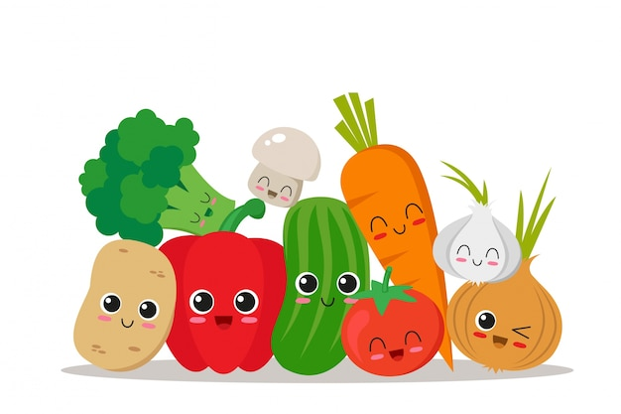
ZDRAVA HRANA
PV „Baderna”
ODGOJNA SKUPINA : ZVJEZDICE (Ivančica Sokolović i Ivana Mahić )

Slide 2
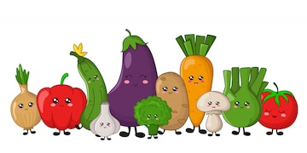
Prilikom rada u skupini, uočili smo da neka djeca odbijaju jesti voće i povrće. Planirali smo potaknuti djecu na konzumiranje zdrave hrane, upoznati ih sa važnošću zdrave prehrane za njihov rast i razvoj te ih uključiti u pripreme jednostavnih i zdravih jela.
CILJ:
-usvajanje zdravih navika od najranije dobi te proširivanje djetetove spoznaje o vrstama zdrave hrane
ZADACI:
-upoznavanje osnovnih zdravih namirnica koje koristimo u svakodnevnom životu, njihovo klasificiranje, prepoznavanje, imenovanje, degustiranje…
-usvajanje za djecu neophodnog i najosnovnijeg znanja, pravila i navika ophođenja sa zdravim namirnicama

Slide 3
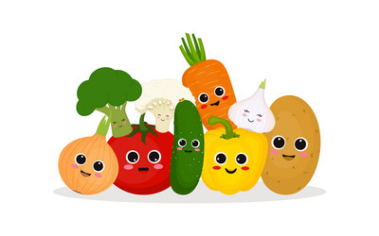
PROVOĐENJE PROJEKTA:
Kako smo počeli…
Postavljeni cilj narednih aktivnosti bio je informirati, motivirati i osvijestiti djecu kako se što zdravije i kvalitetnije hraniti.
Upoznati djecu s utjecajem hrane na zdravlje, te ih potaknuti na što odgovorniji odnos prema sebi i svome tijelu.
Kako bi osvijestili kod djece usvajanje zdravih navika od najranije dobi, te potaknuli i proširili dječju spoznaju o pravilnom načinu prehrane, projekt započinjemo razgovorom o zdravoj hrani.
Izjave djece na pitanja „Što je to zdrava hrana?”
L.M. „Od zdrave hrane smo zdravi.”
P.V. „Od zdrave hrane rastemo.”
D.G. „Od zdrave hrane imamo mišiće.”
T.B. „Zdrava hrana raste u vrtu.”

Slide 4
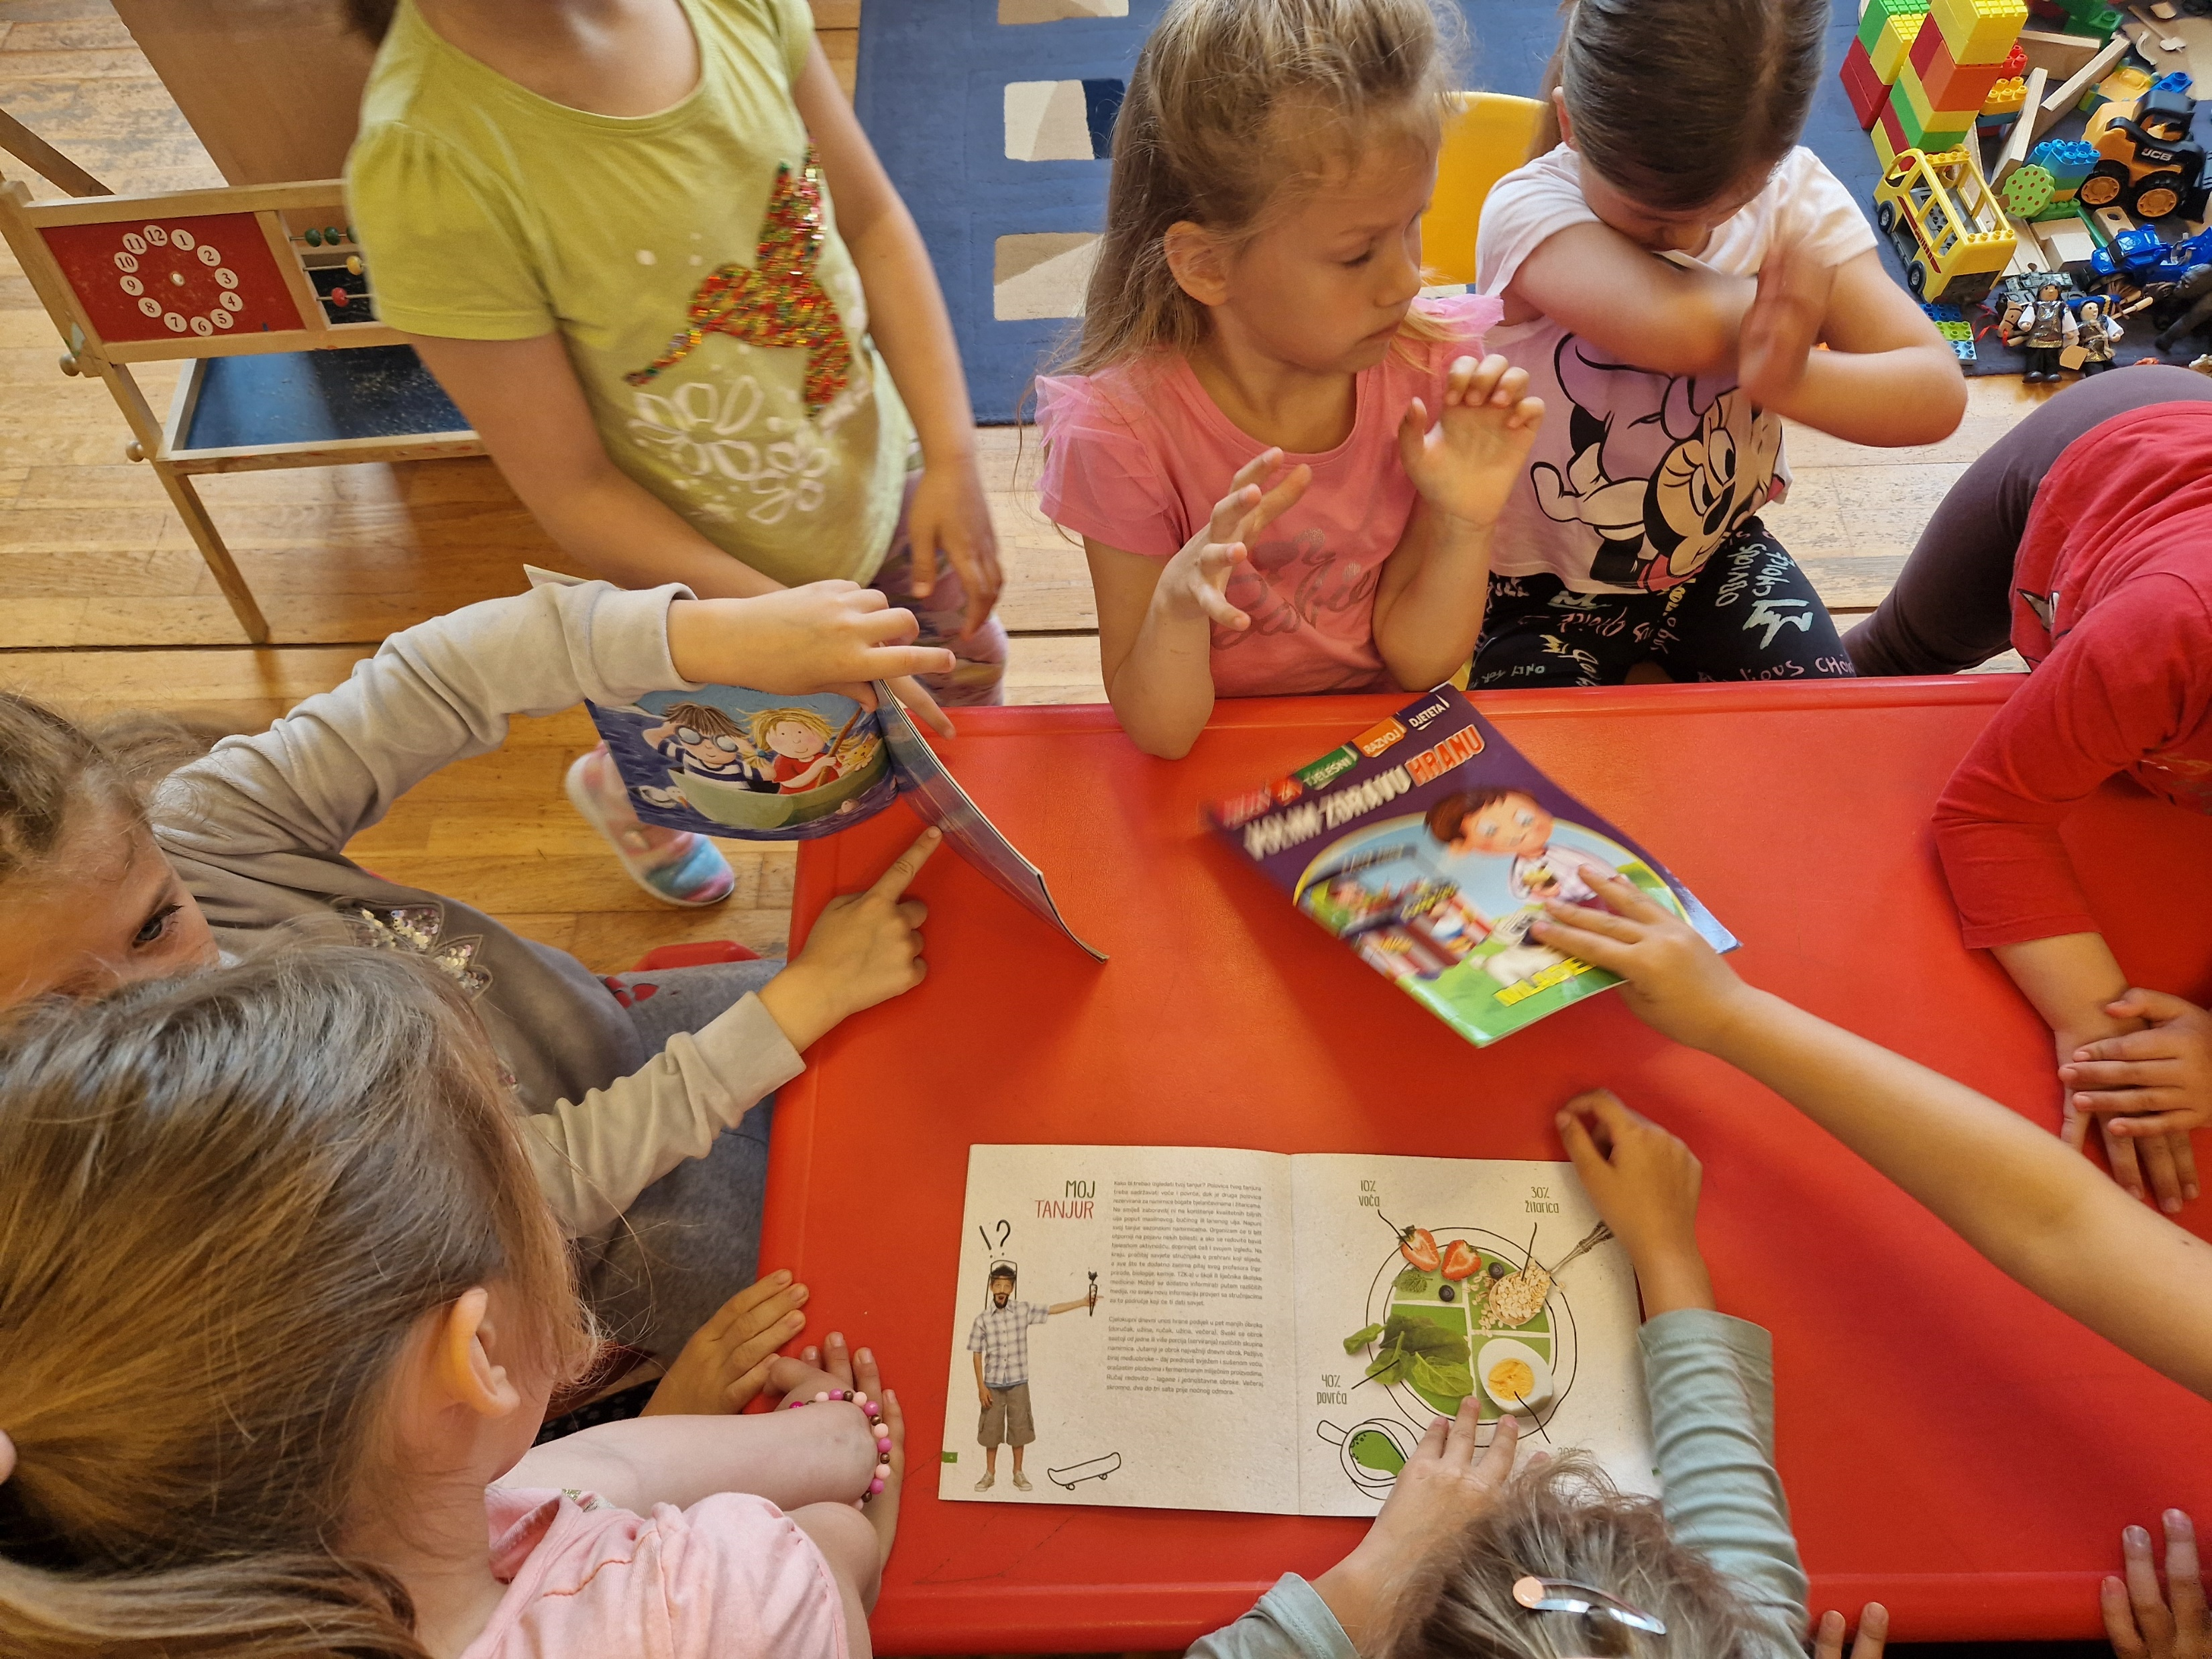
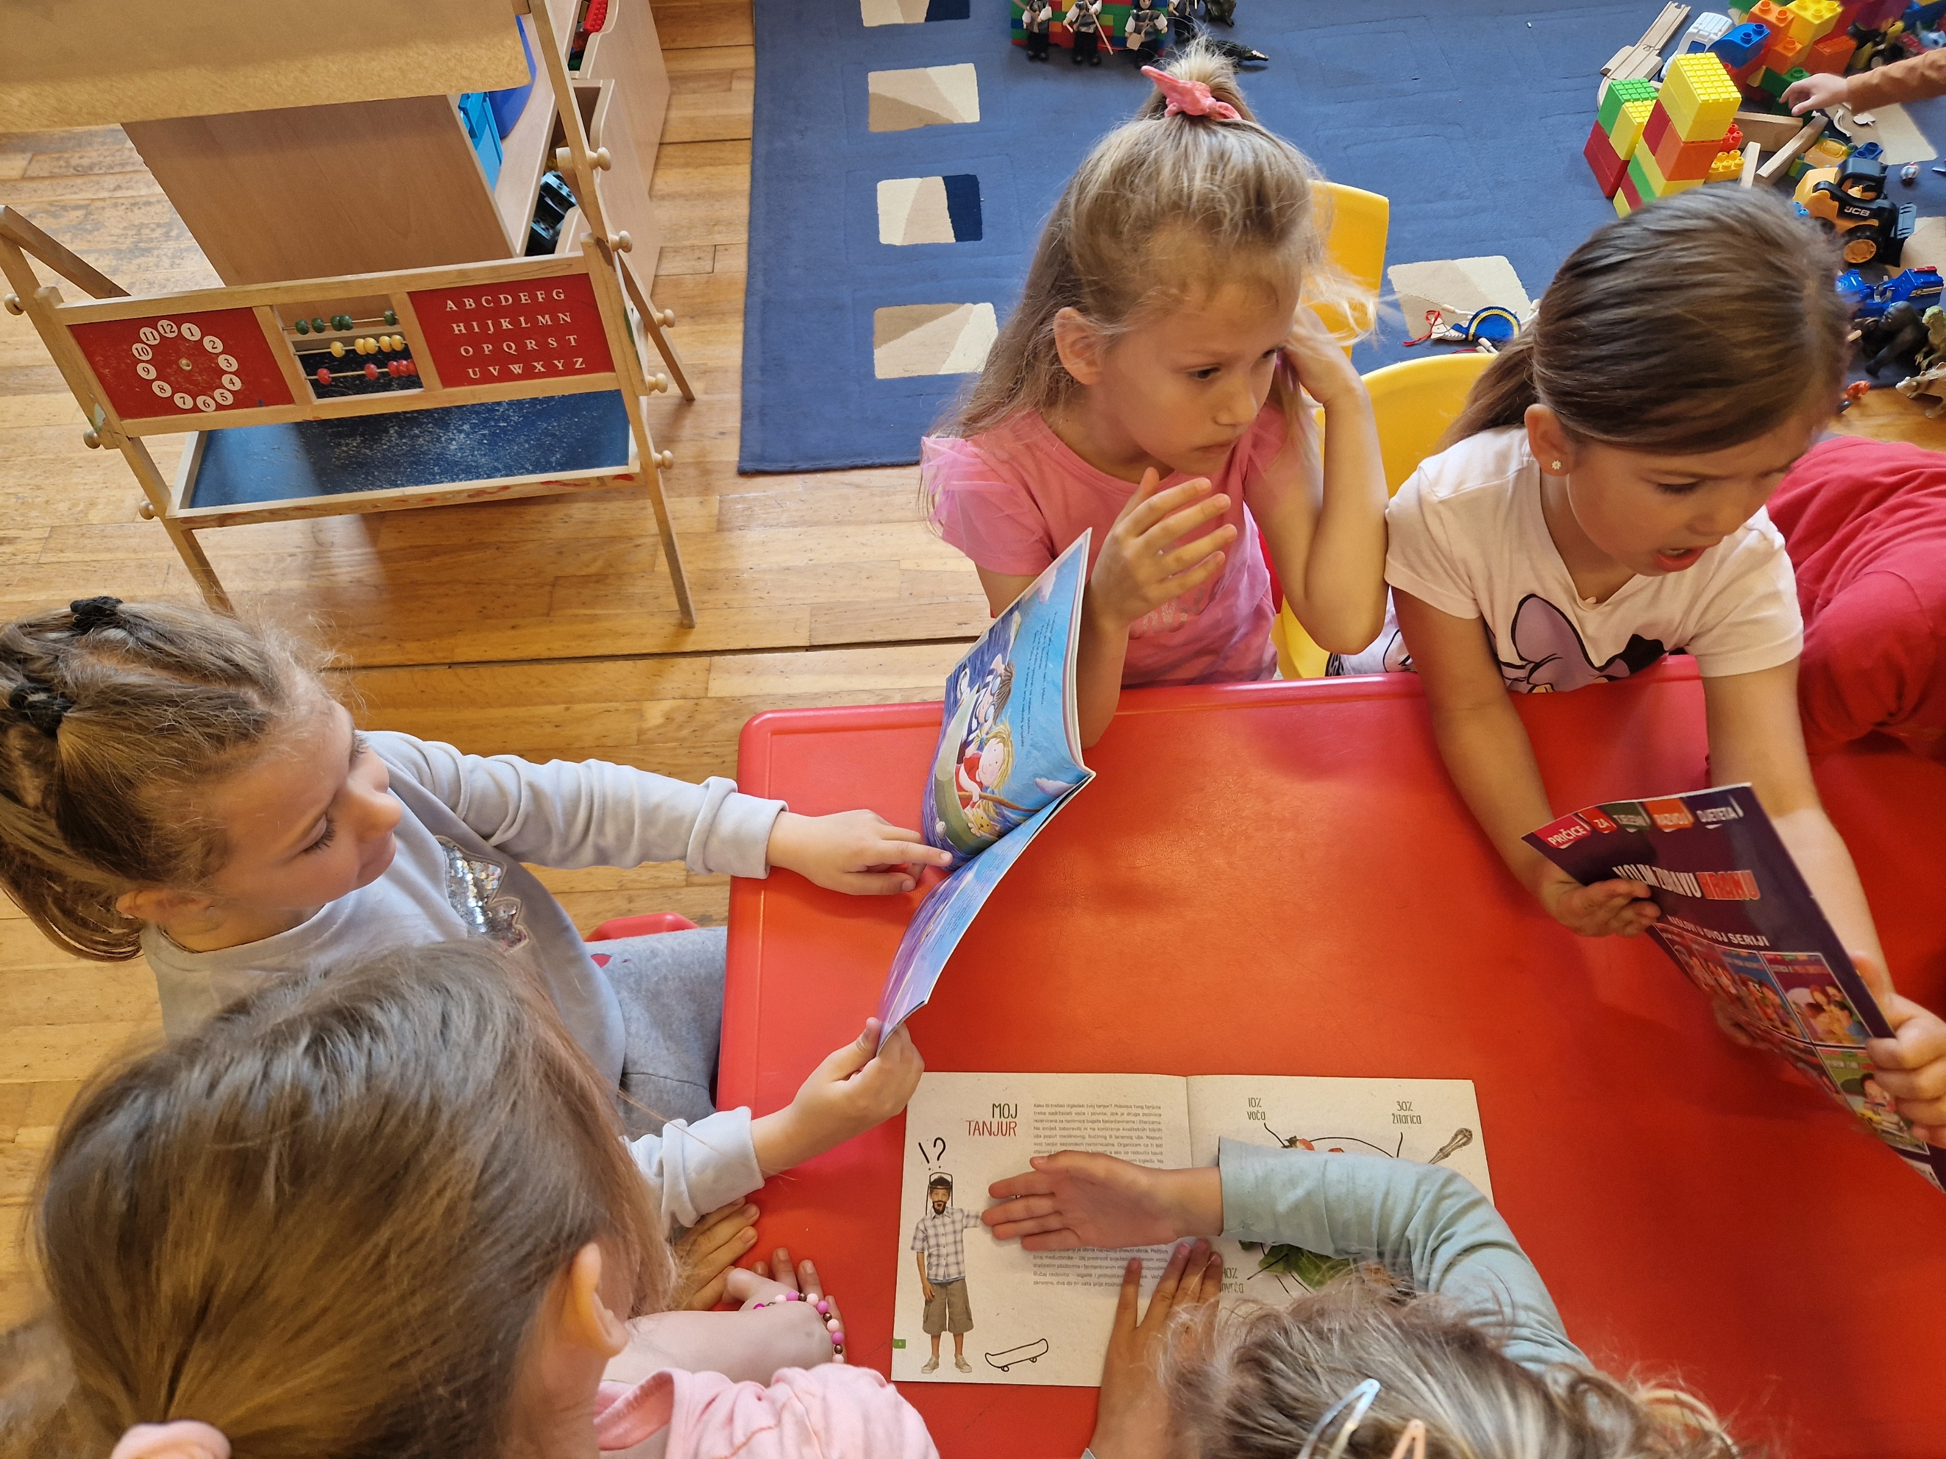
AKTIVNOSTI:
-istraživanje voća i povrća ( listanje časopisa, enciklopedija, slikovnica, fotografija…)

Slide 5
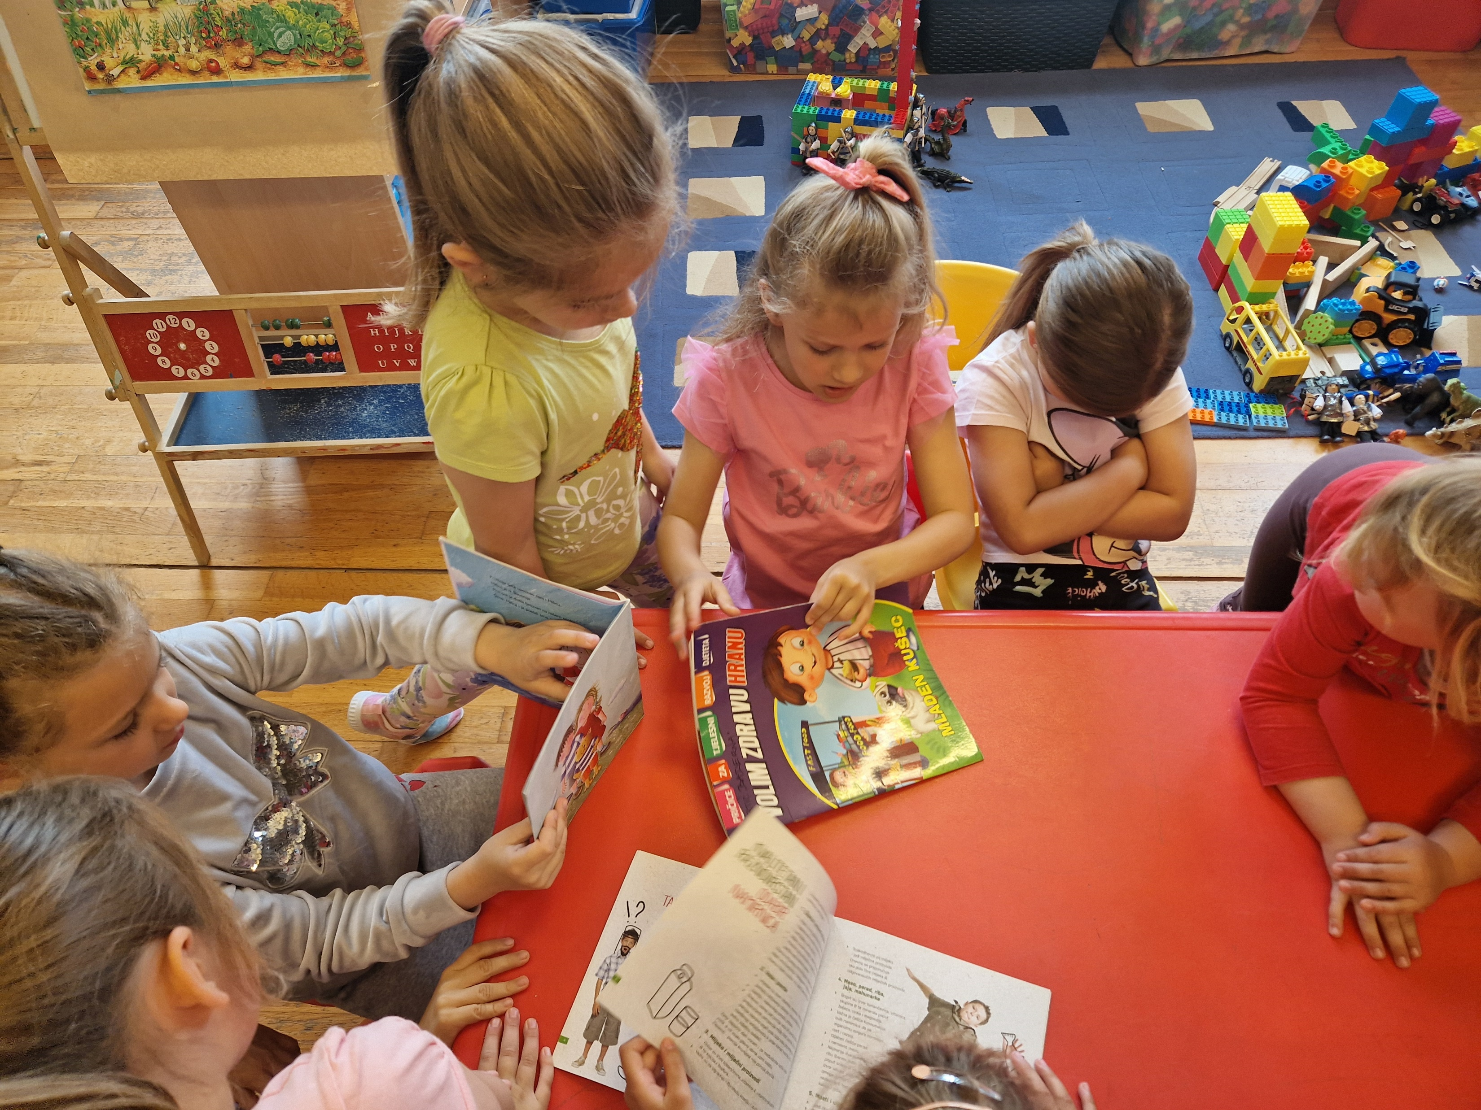
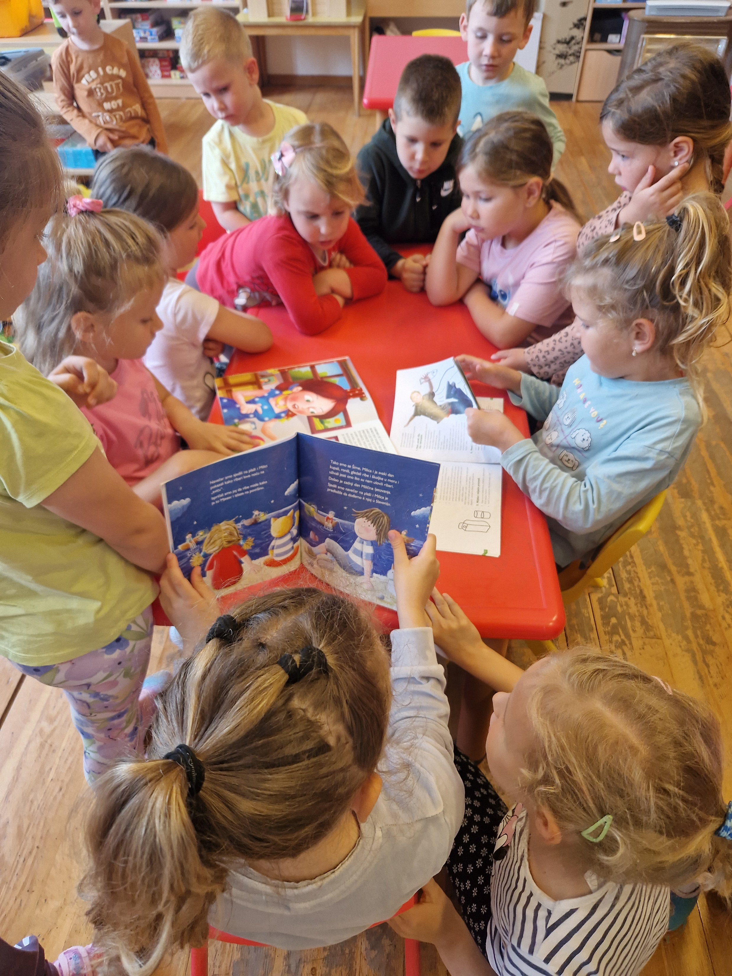

Slide 6
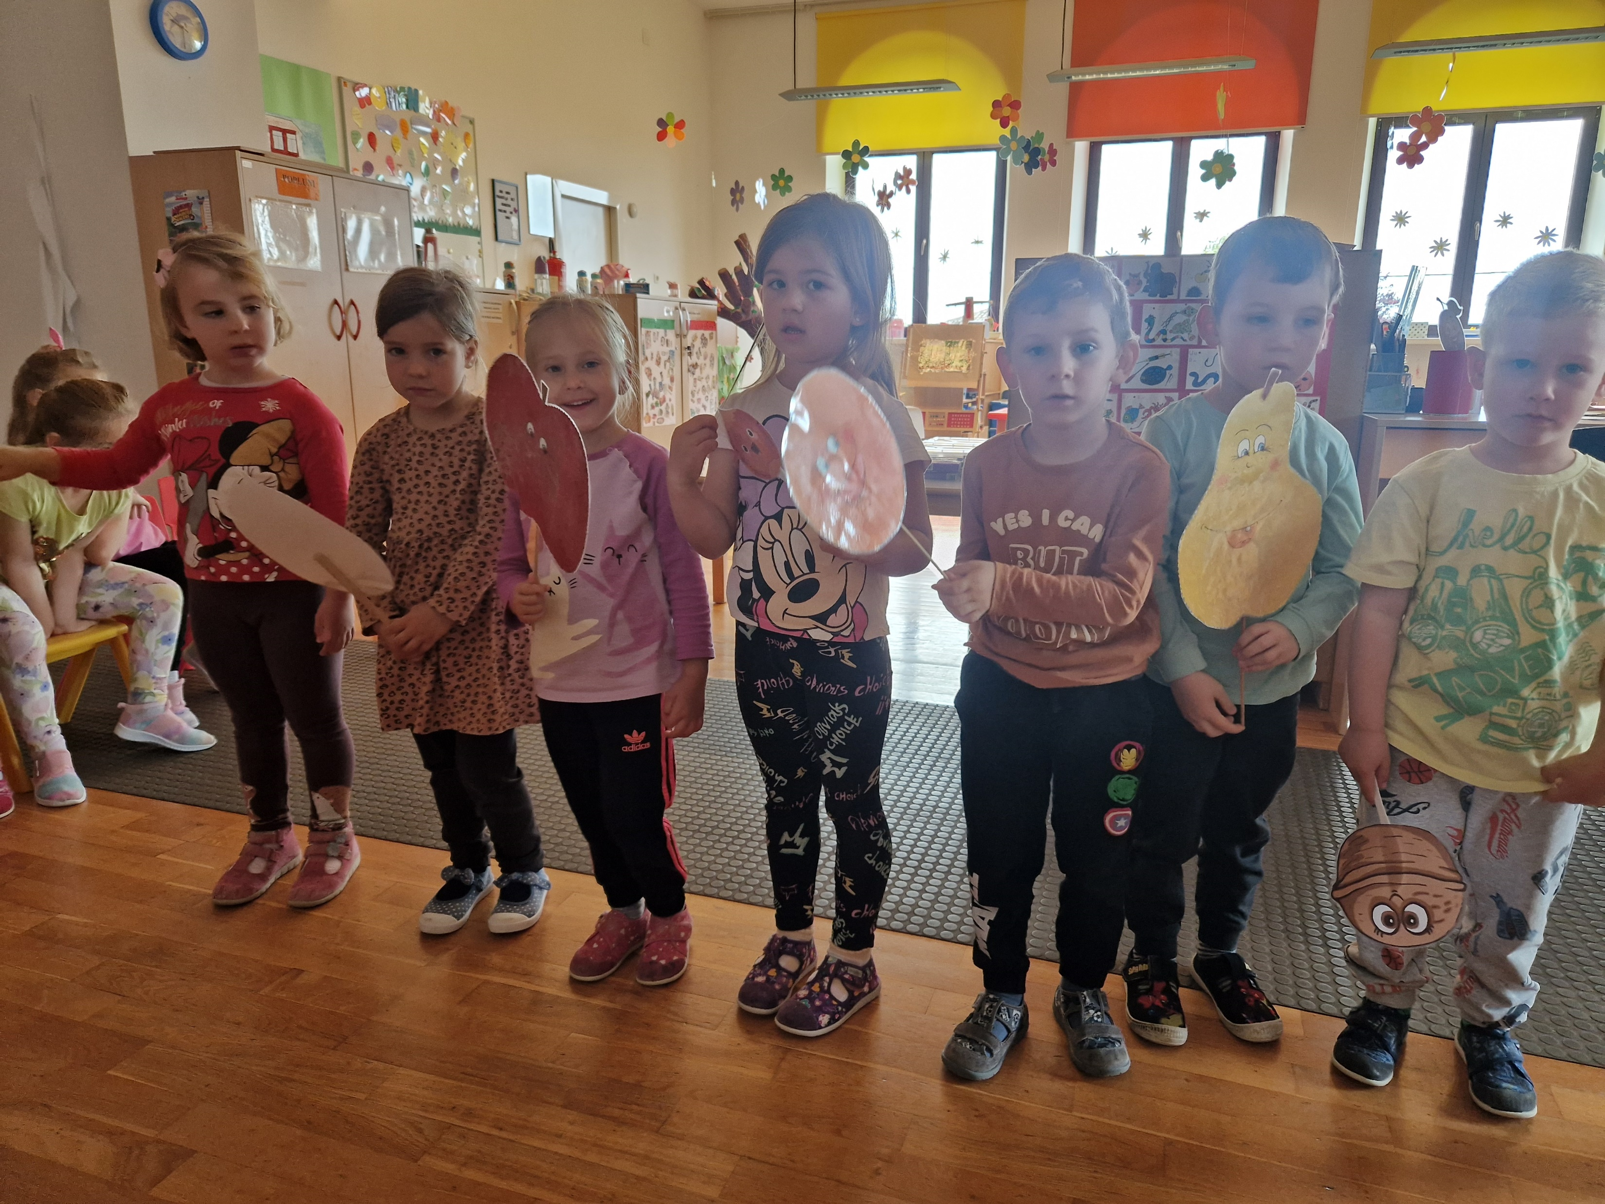
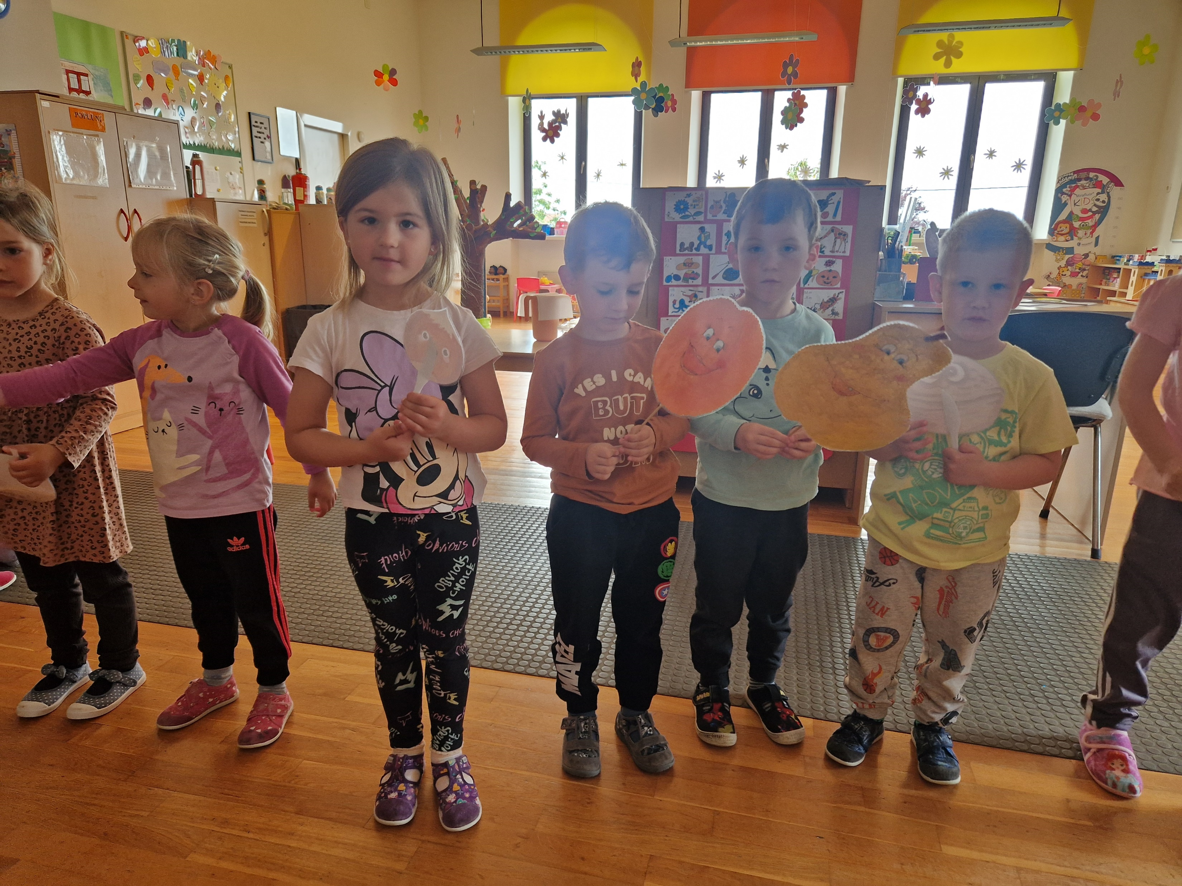
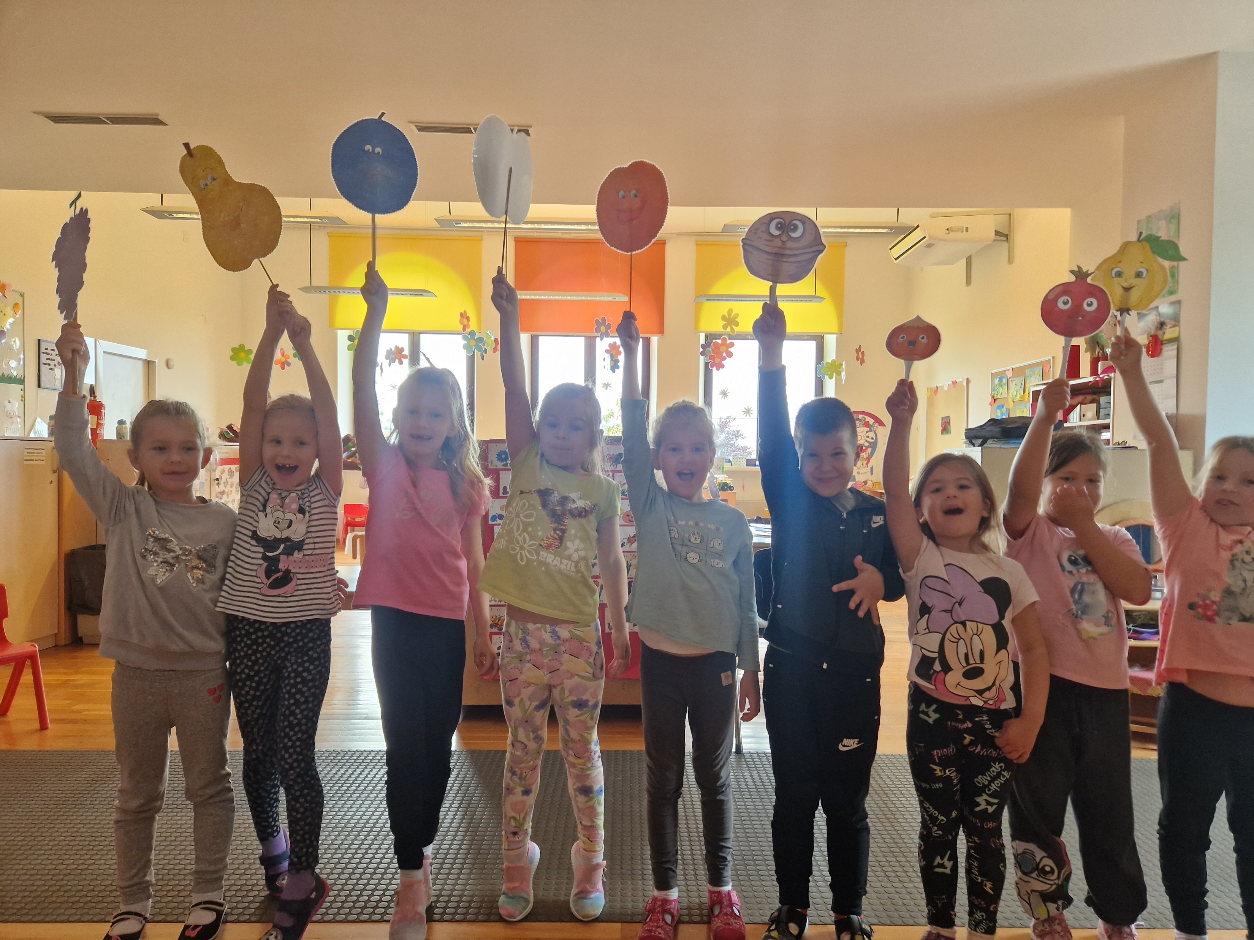
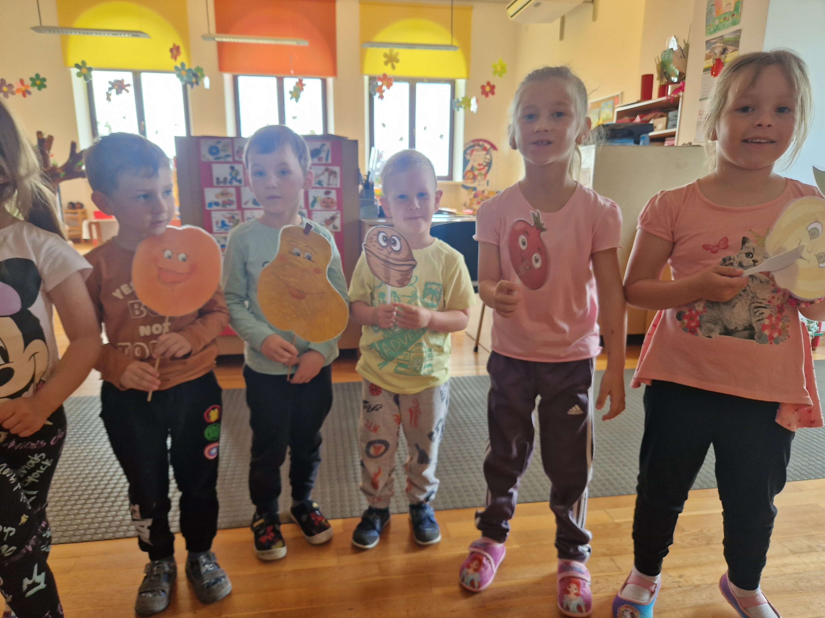
IGROKAZ „VOĆNI RAZGOVOR”

Slide 7
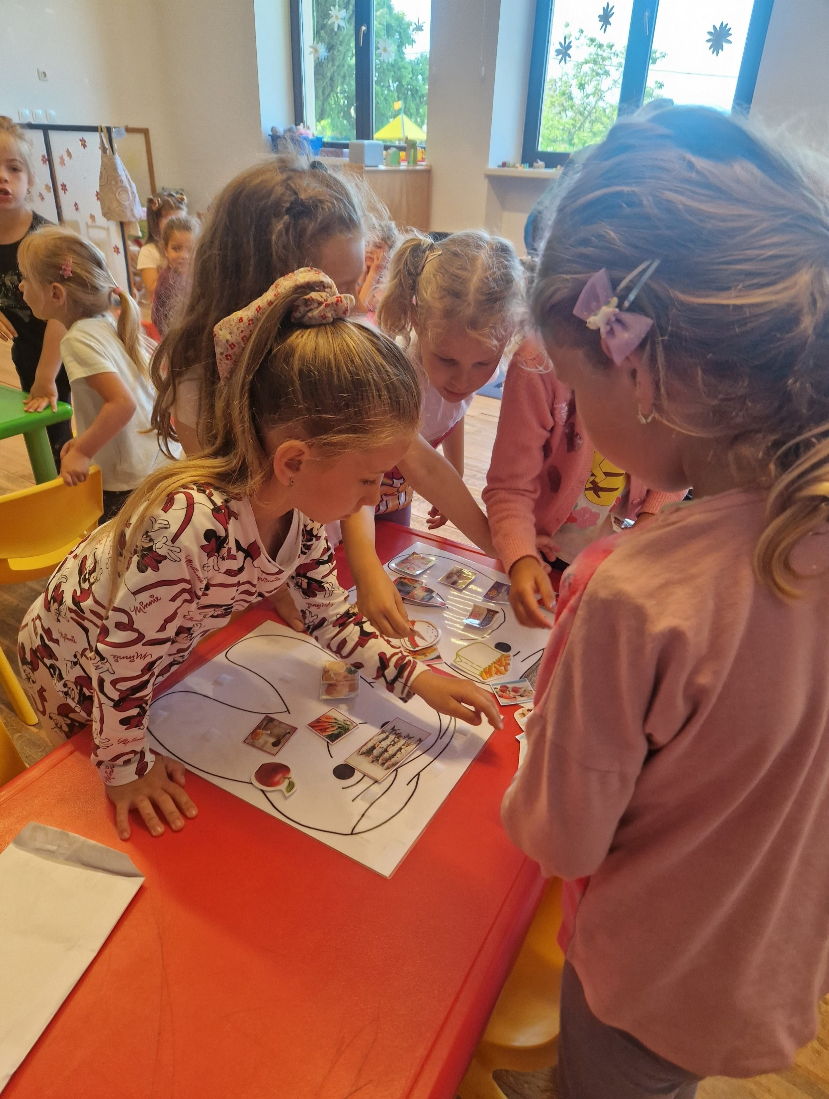
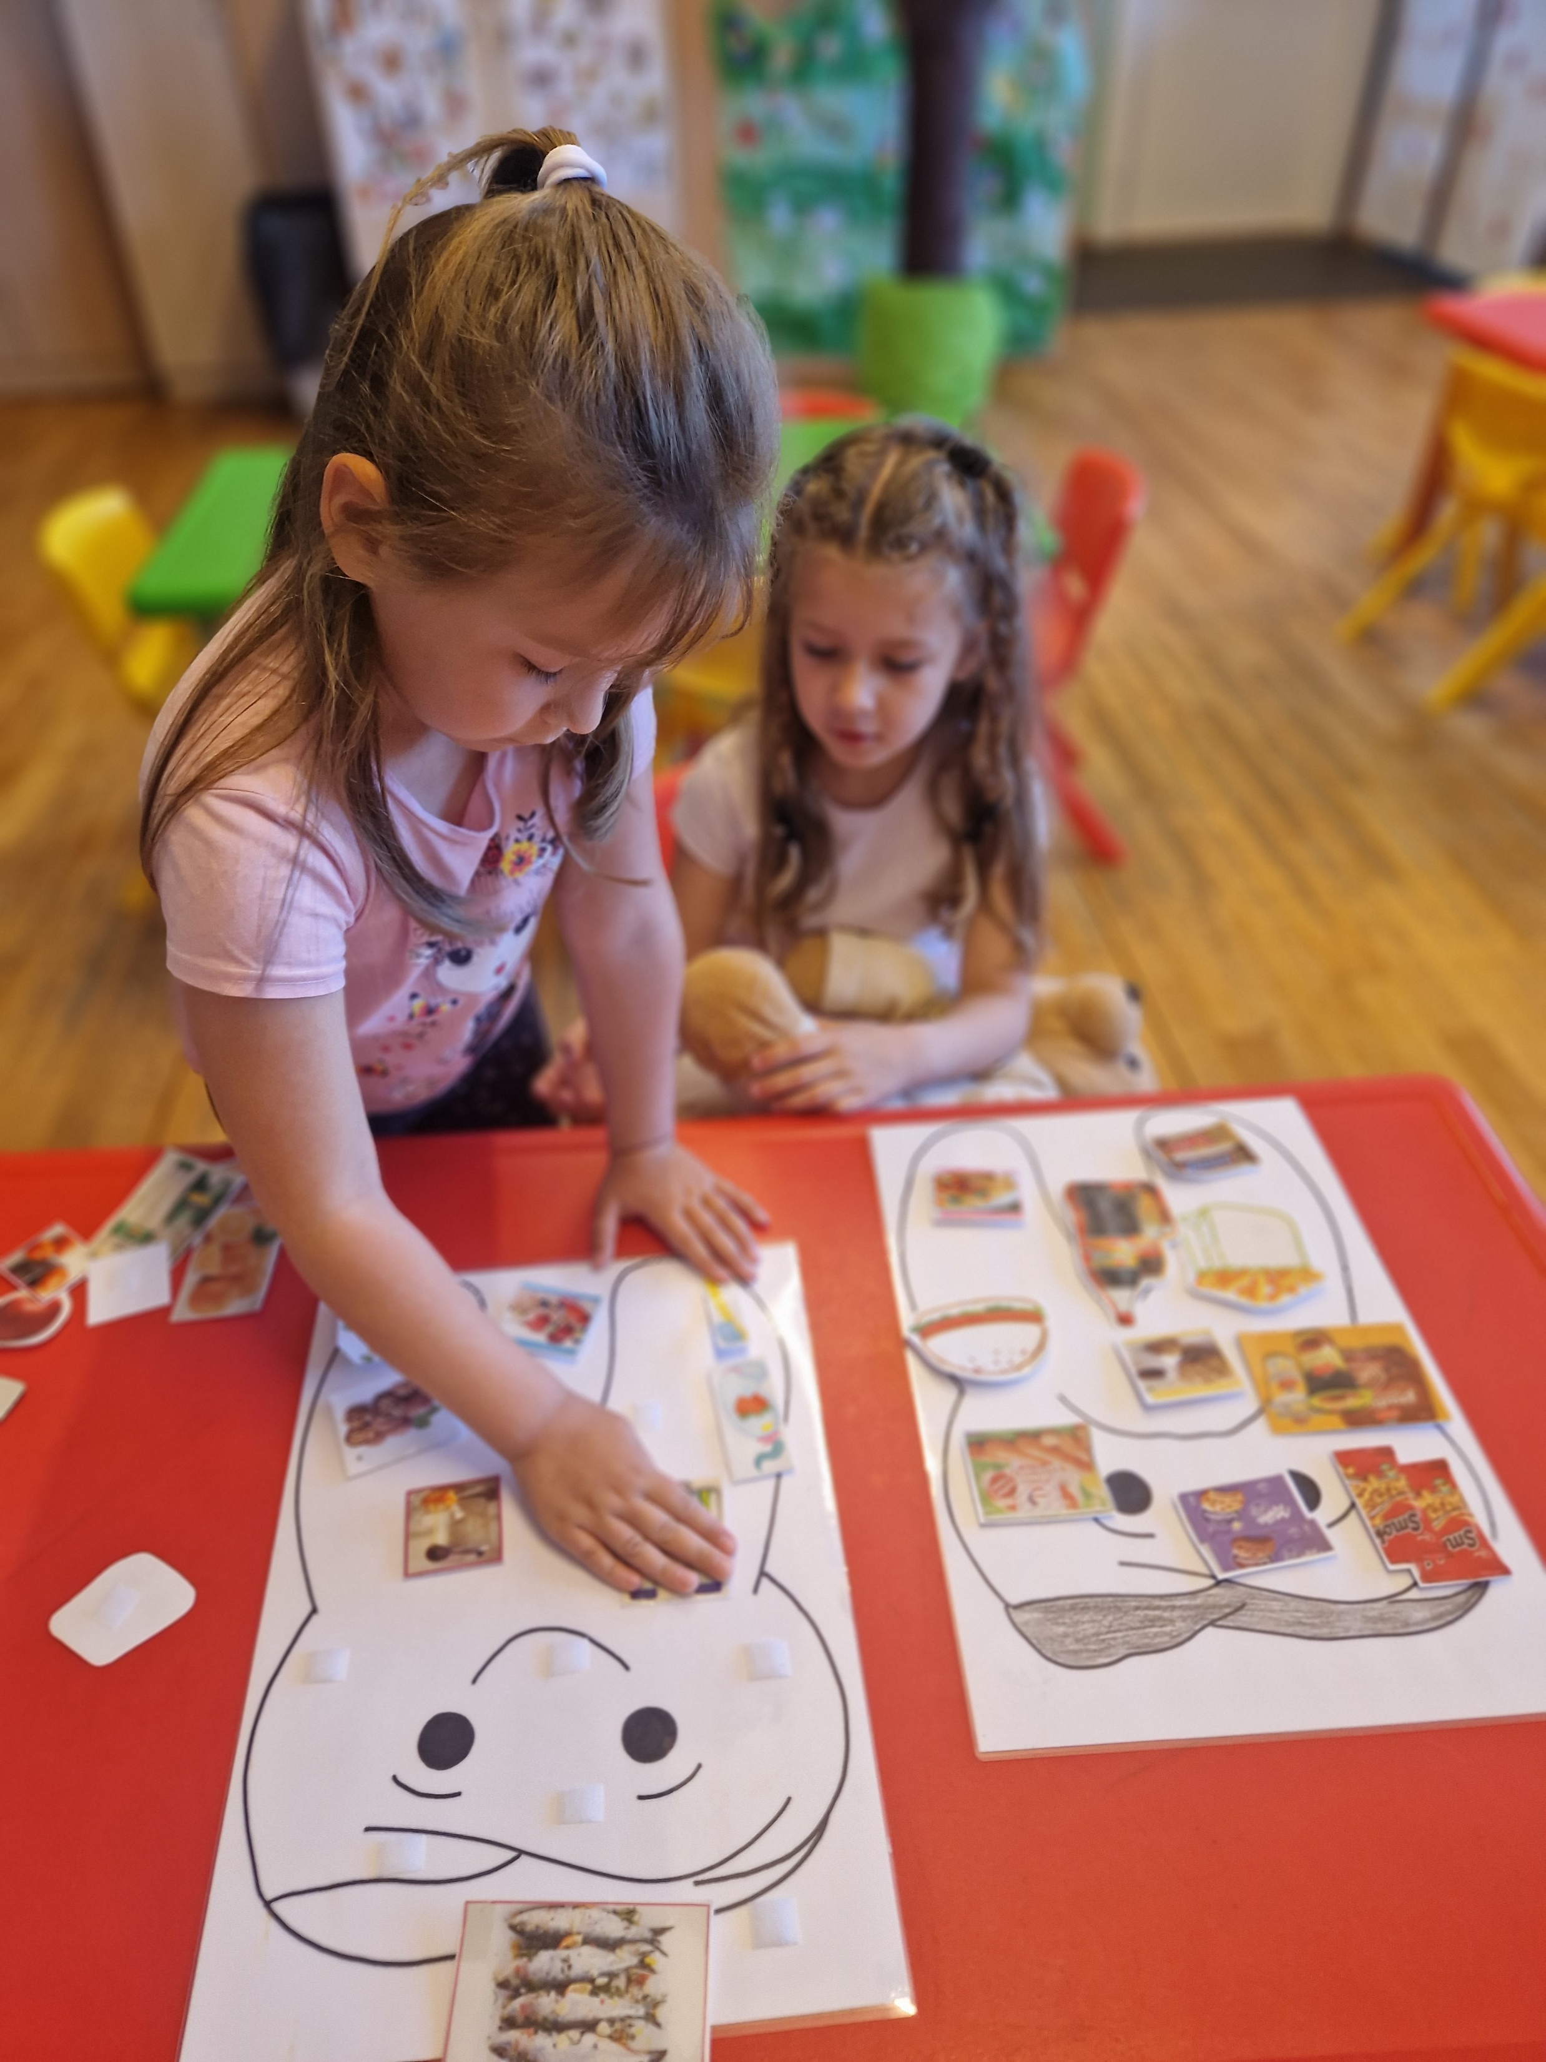
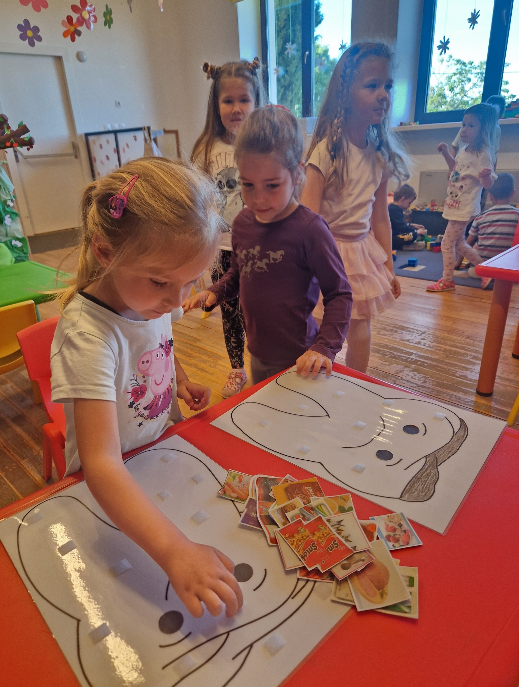
TUŽNI/ SRETNI ZUBI – izrezivanje odgovarajućih prehrambenih namirnica iz različitih kataloga te razvrstavanje po namjeni

Slide 8
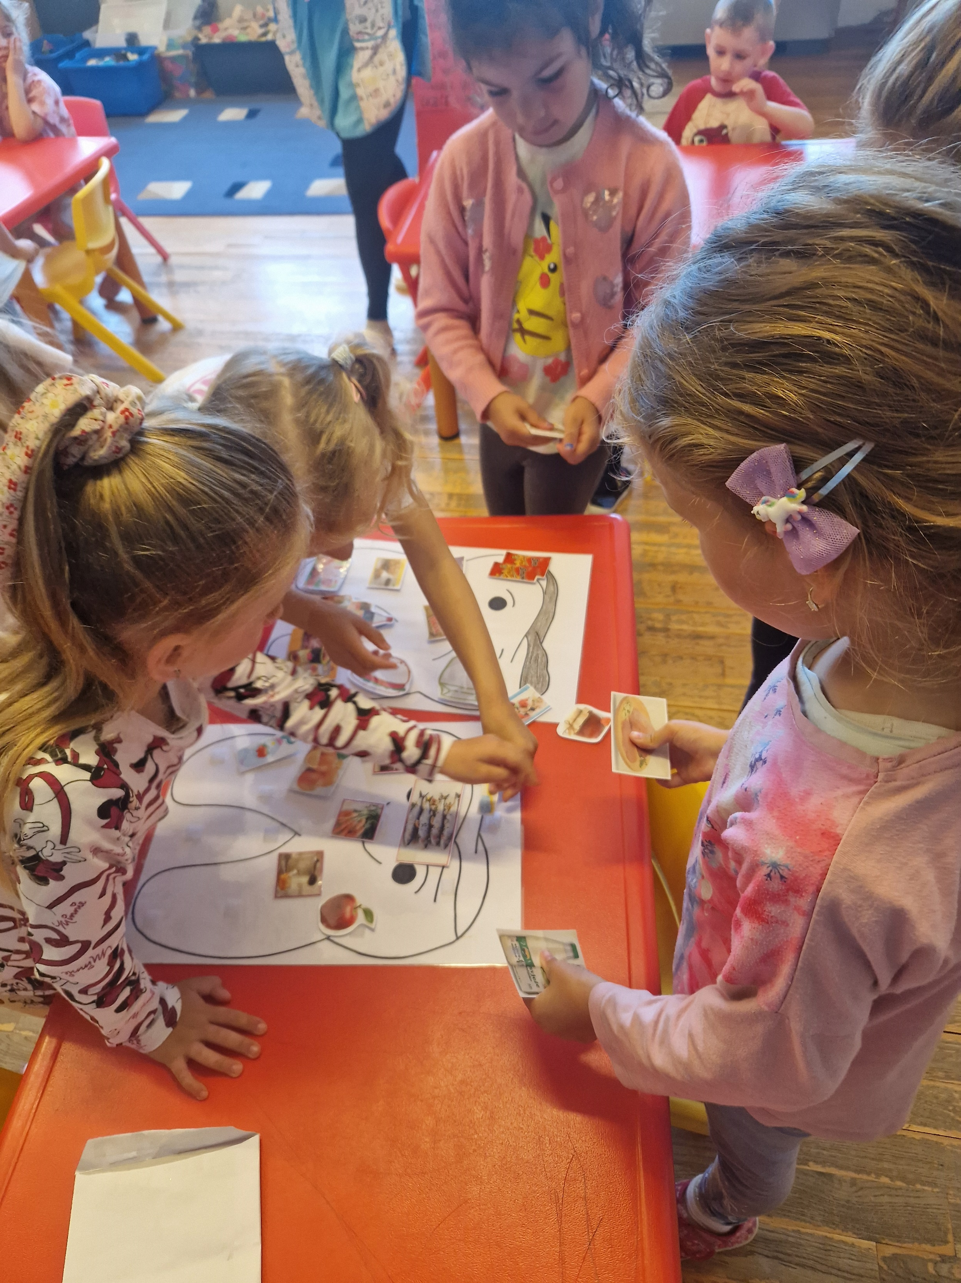
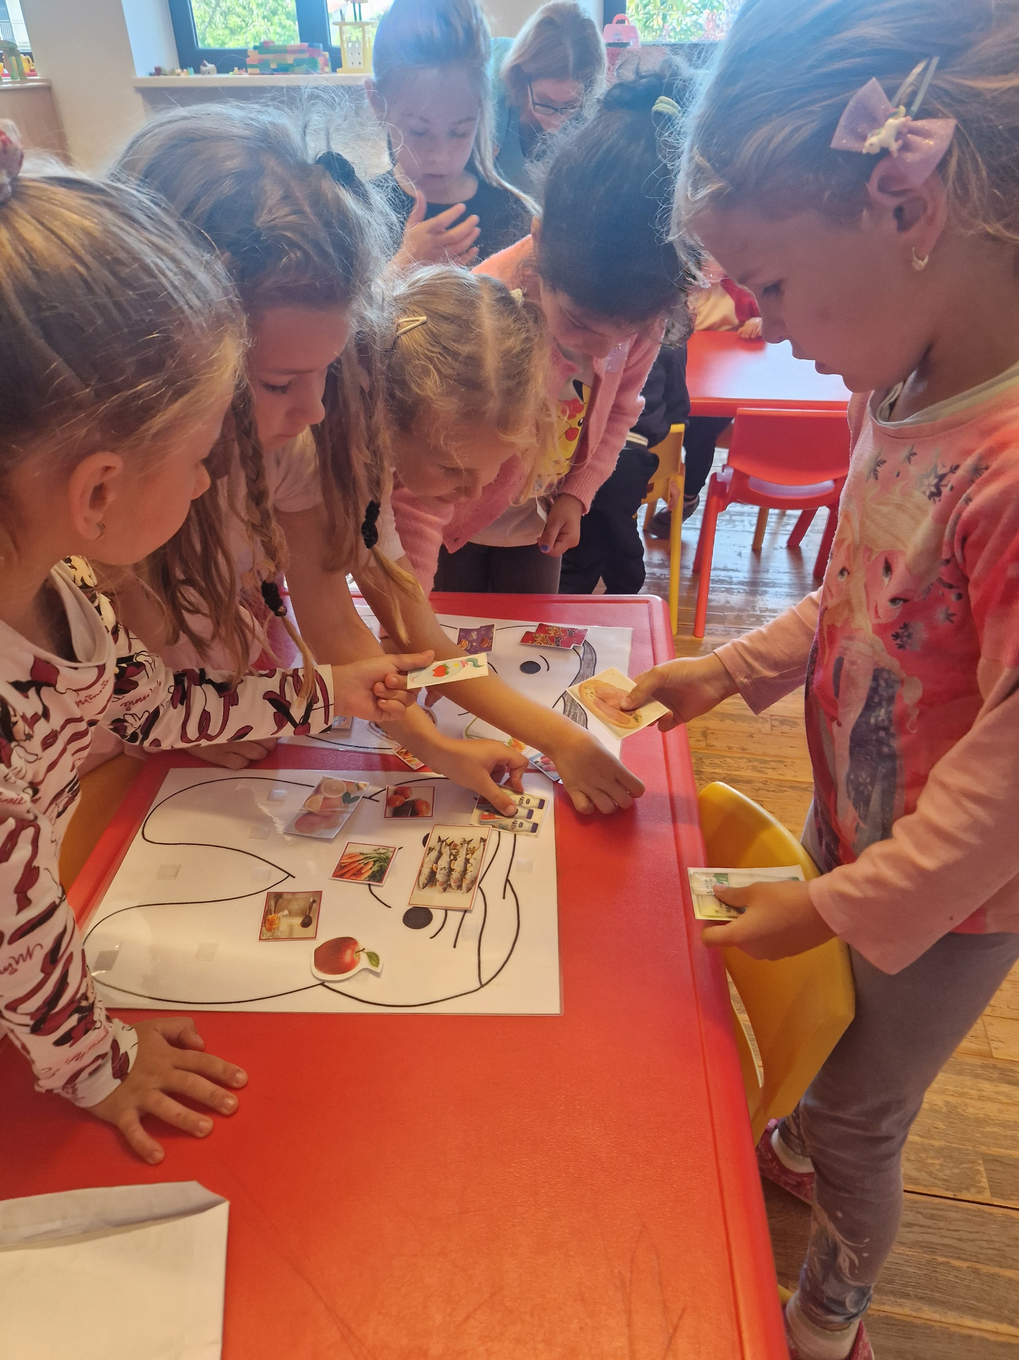
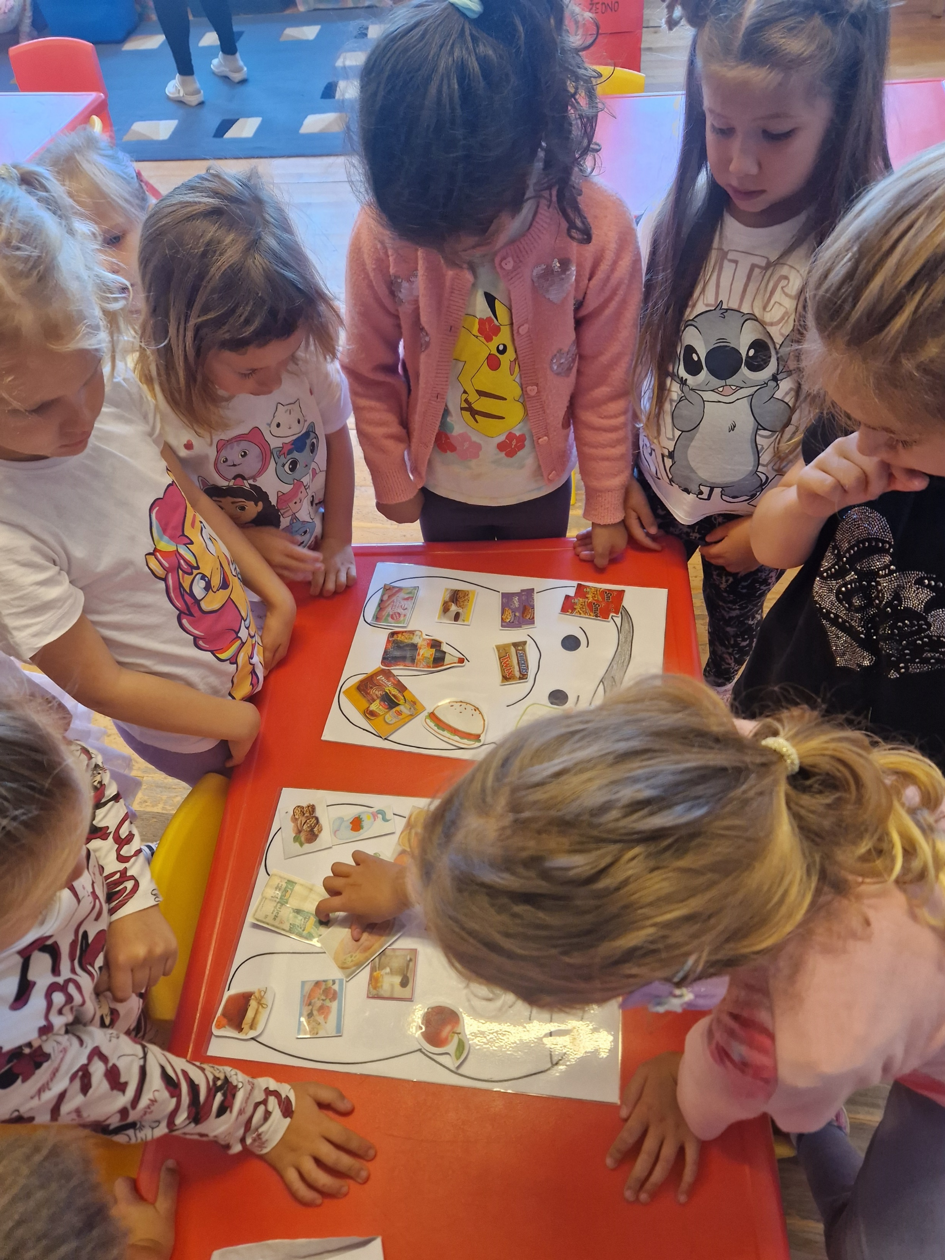

Slide 9
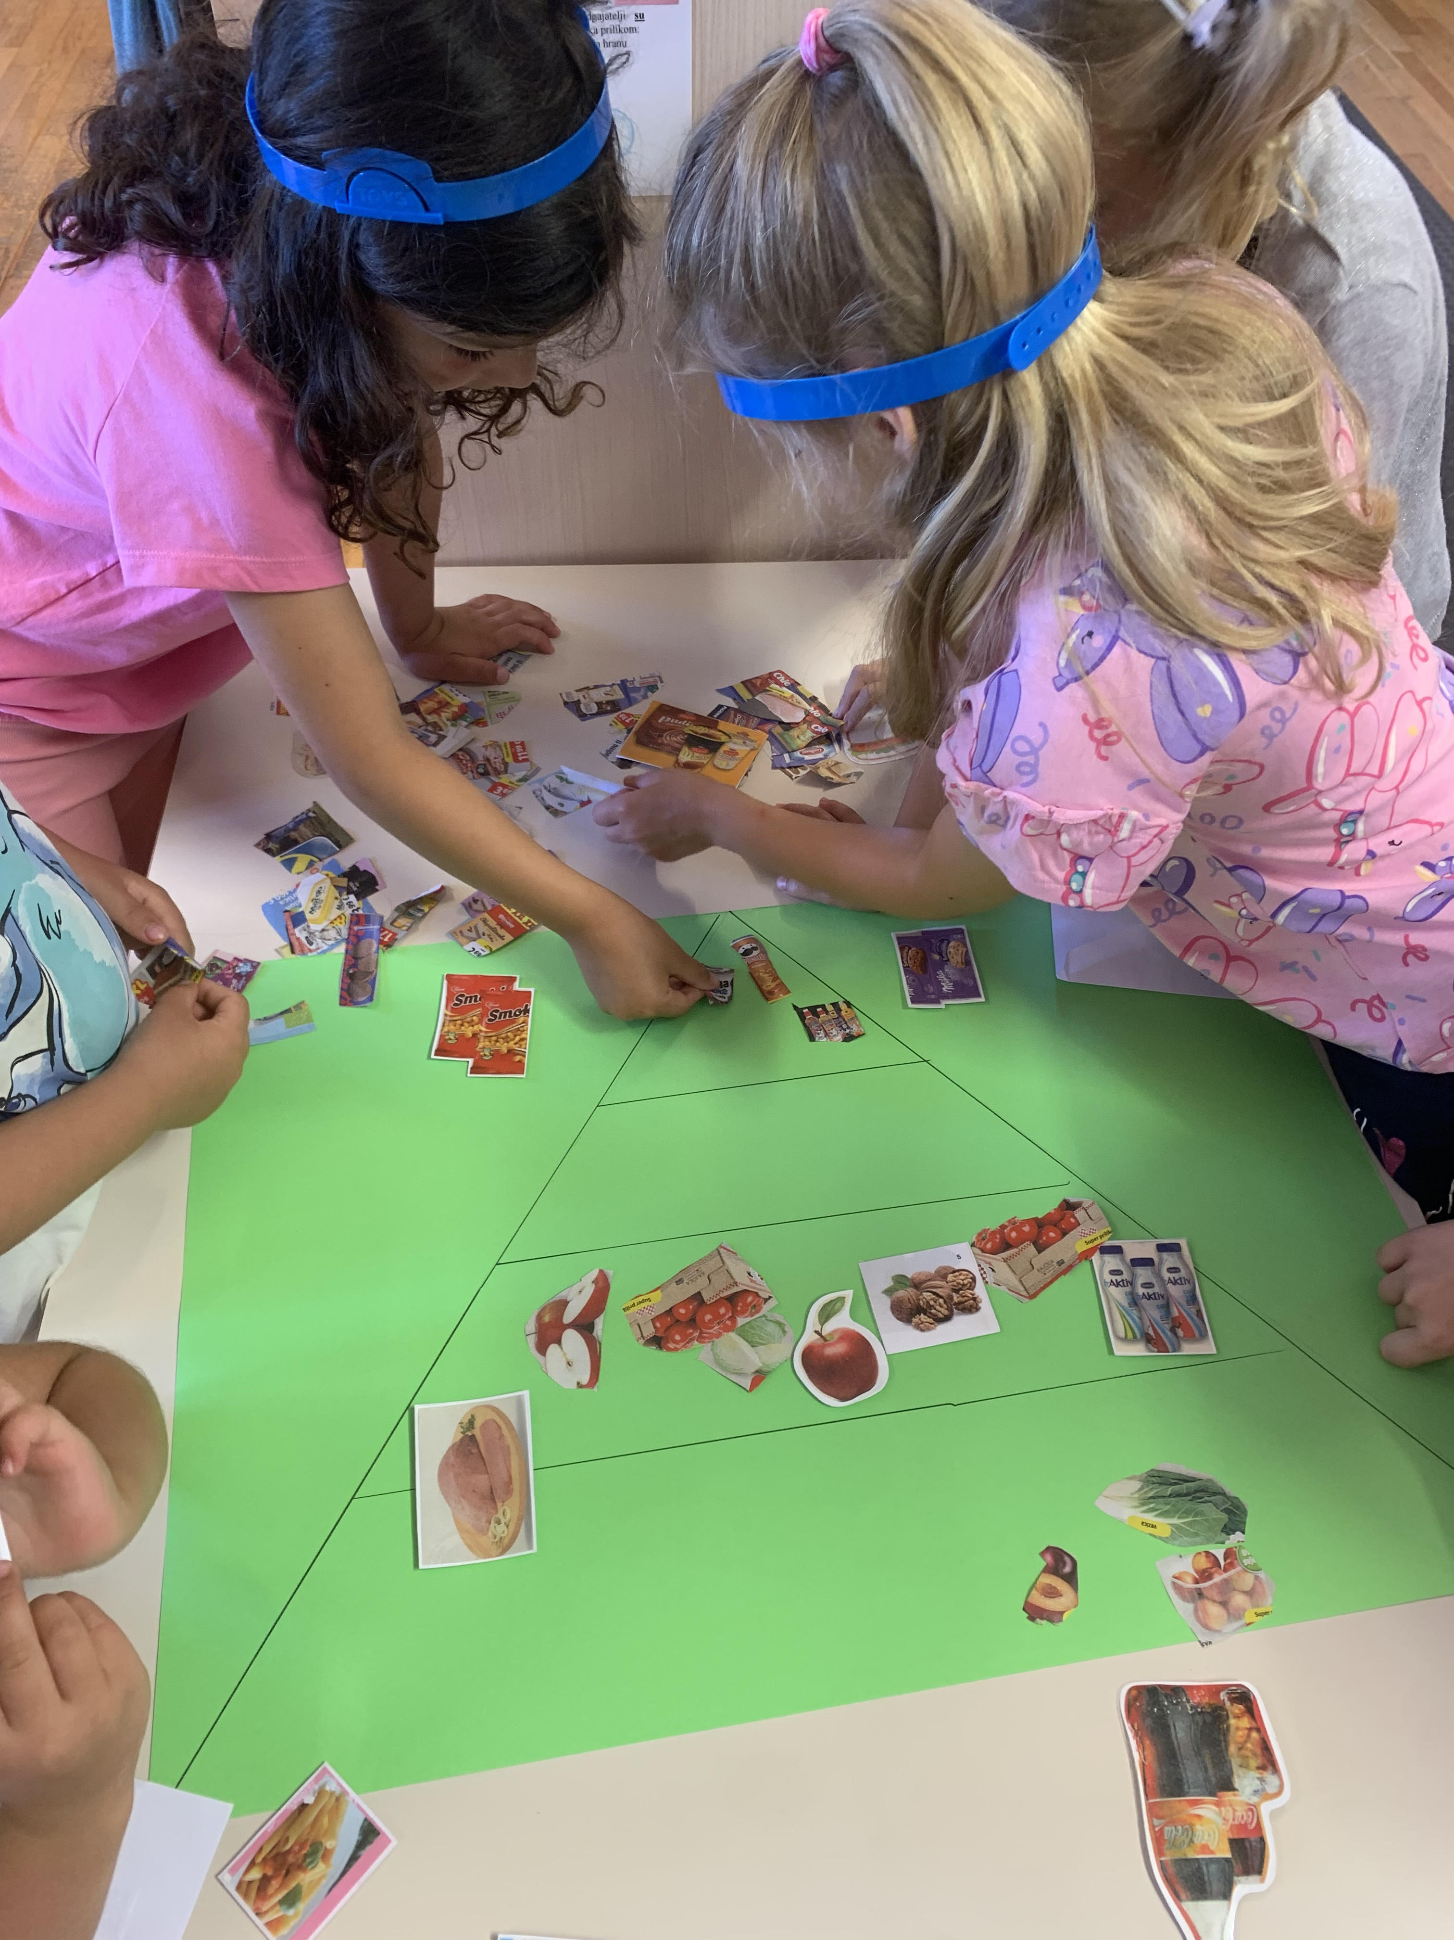
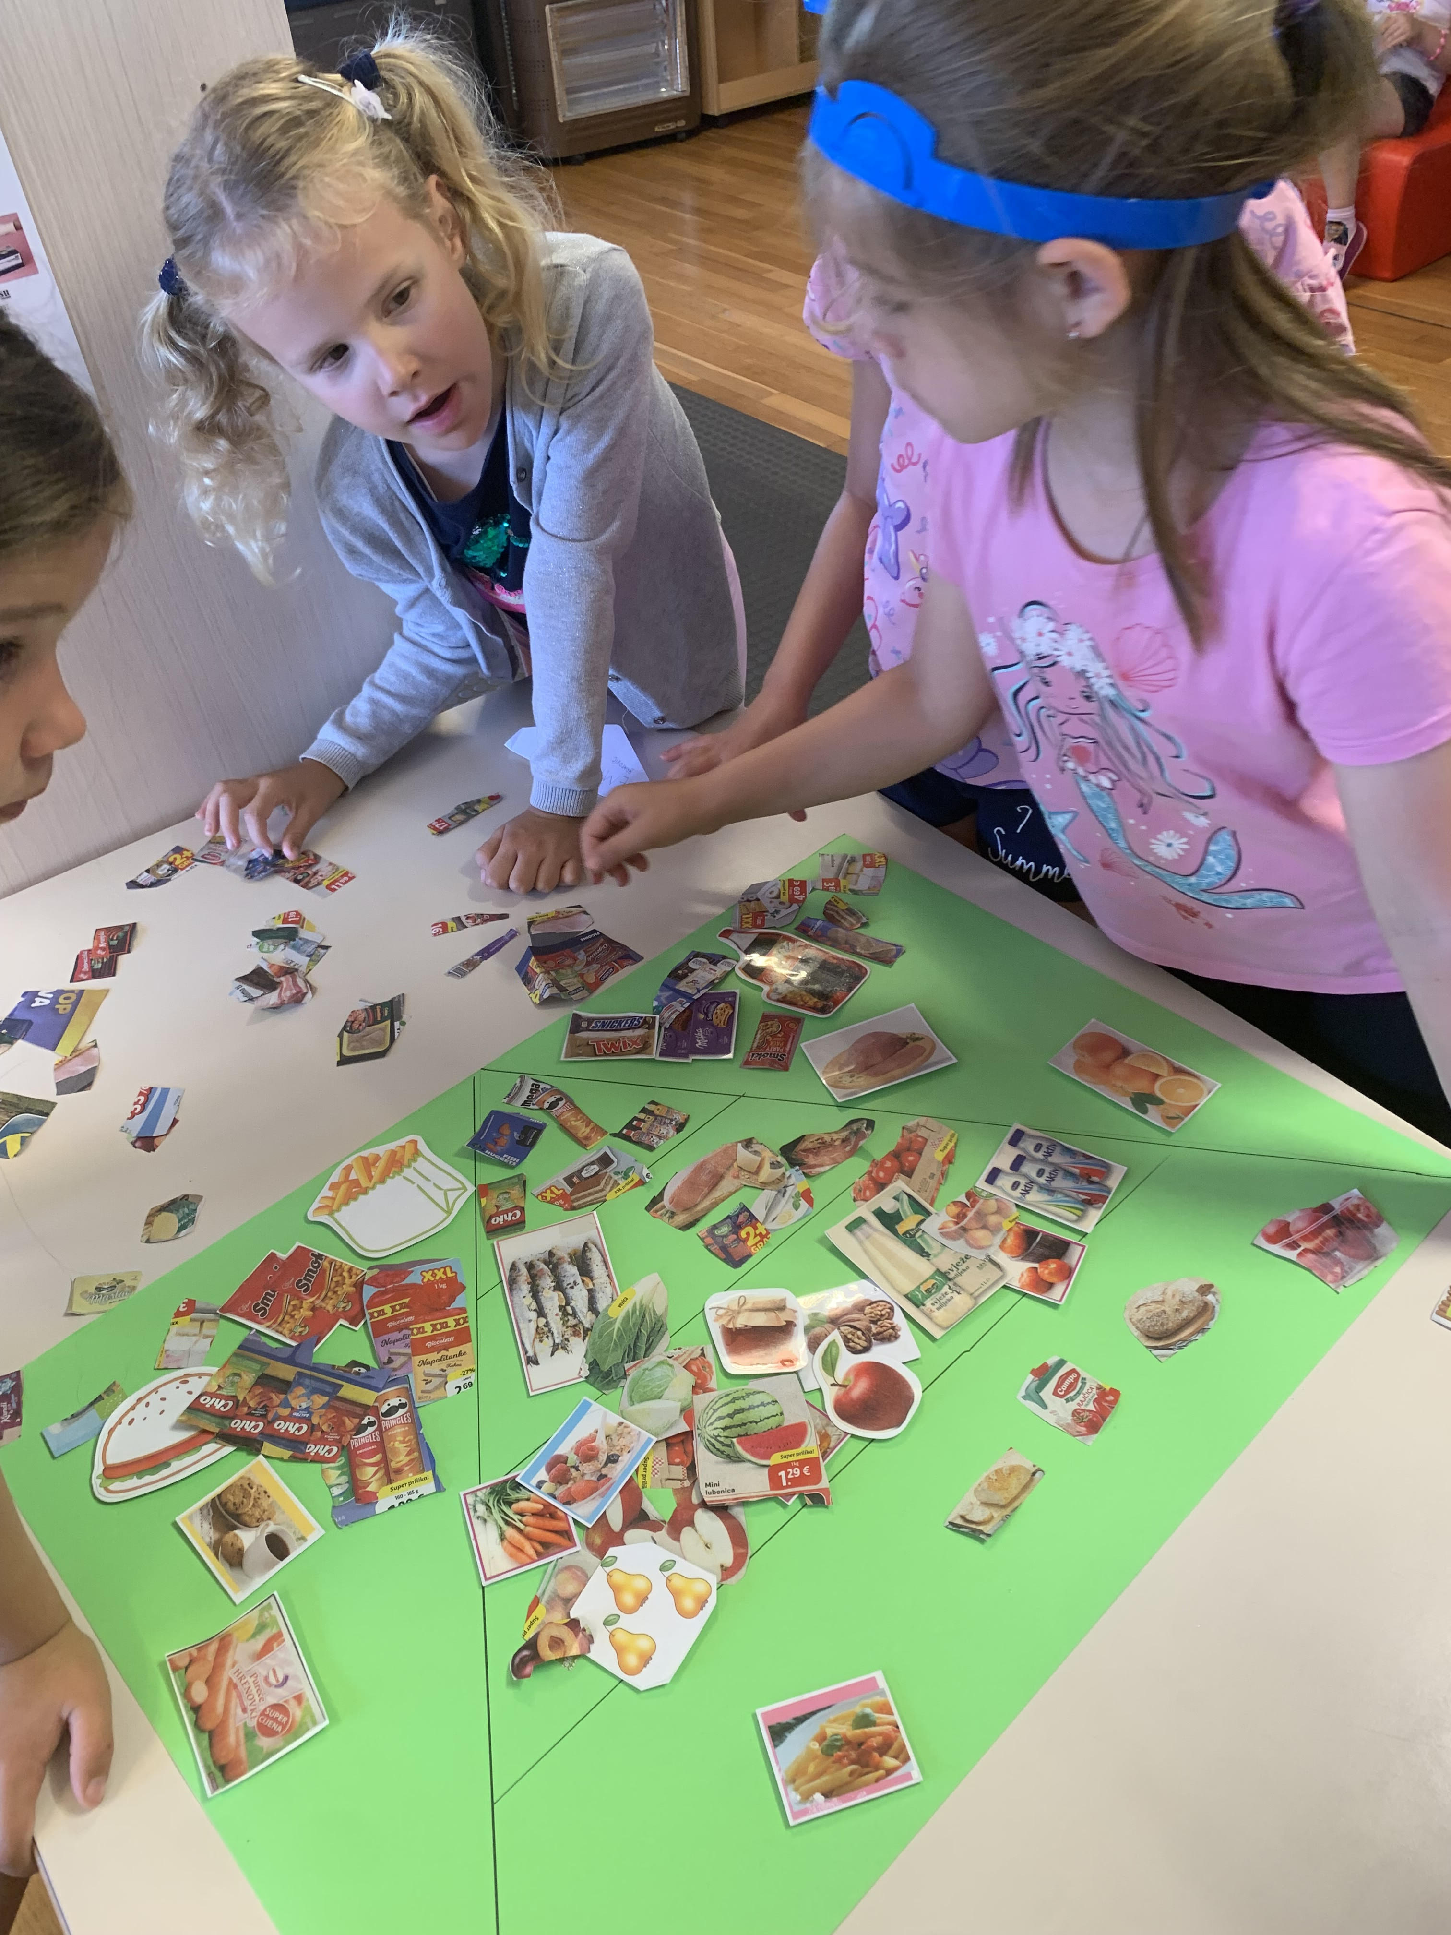
UPOZNALI SMO SE I S PIRAMIDOM ZDRAVE PREHRANE

Slide 10
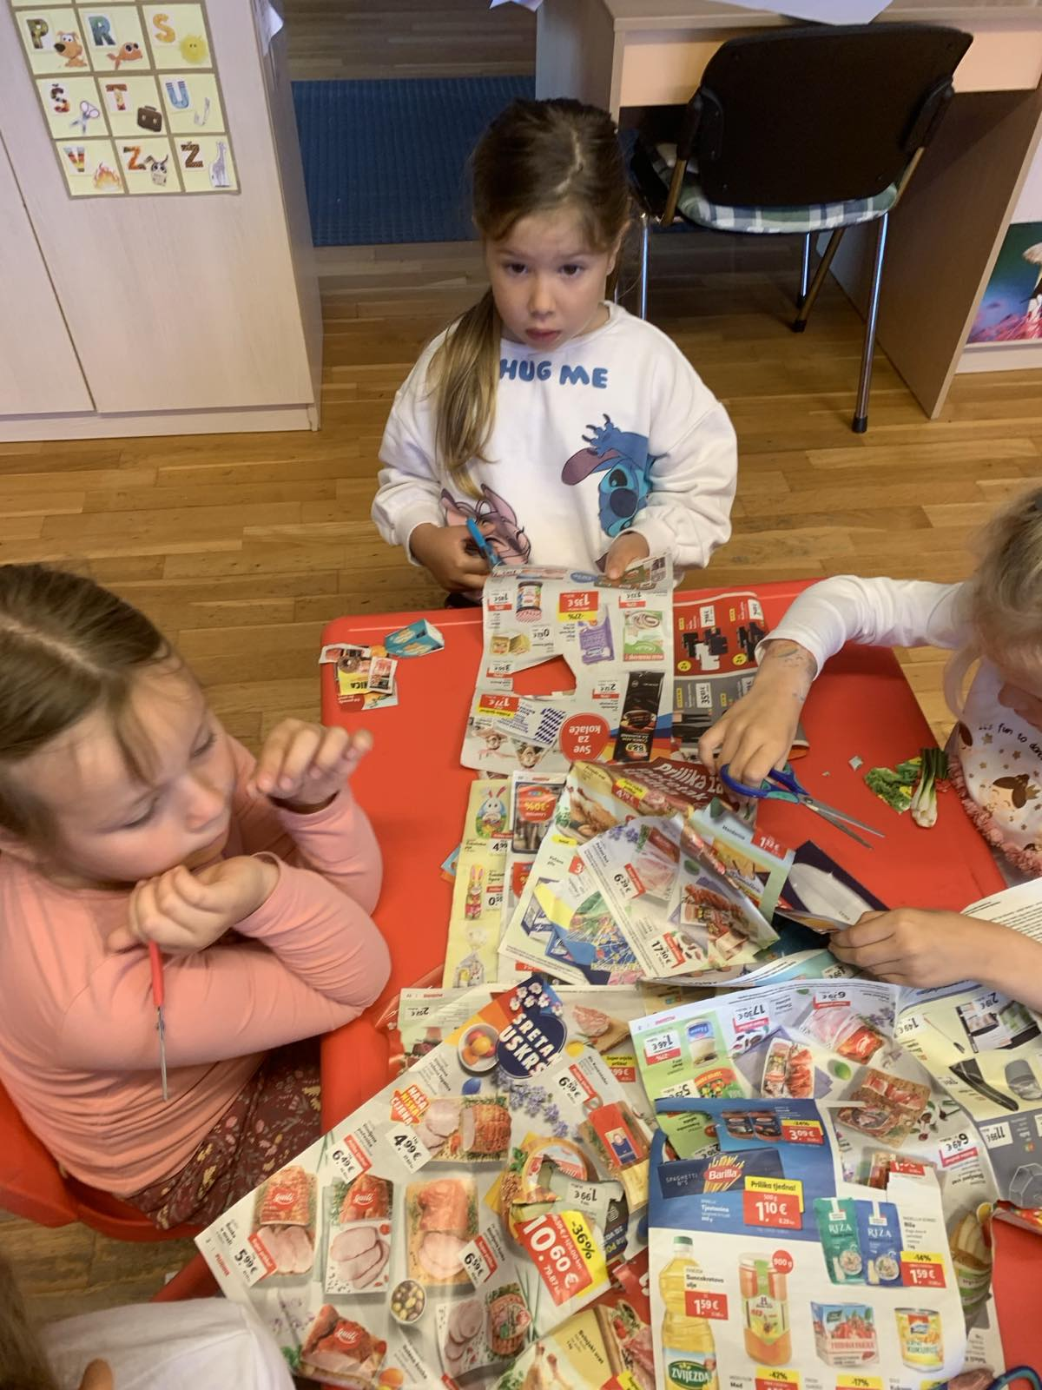
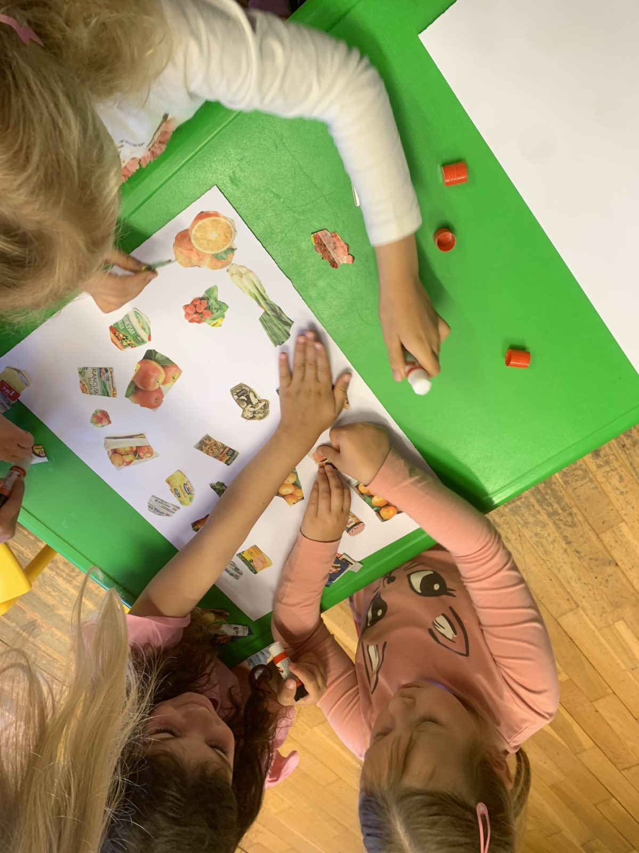
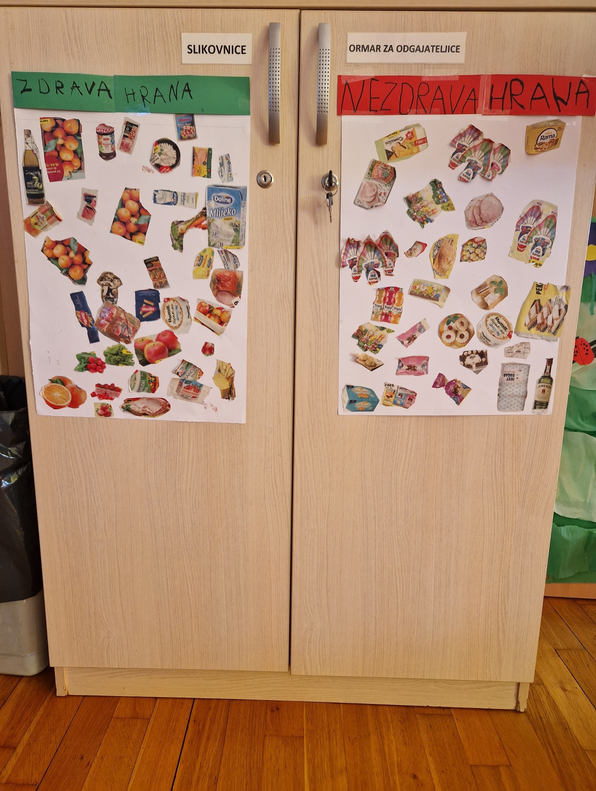
PLAKAT ZDRAVA/ NE ZDRAVA HRANA

Slide 11
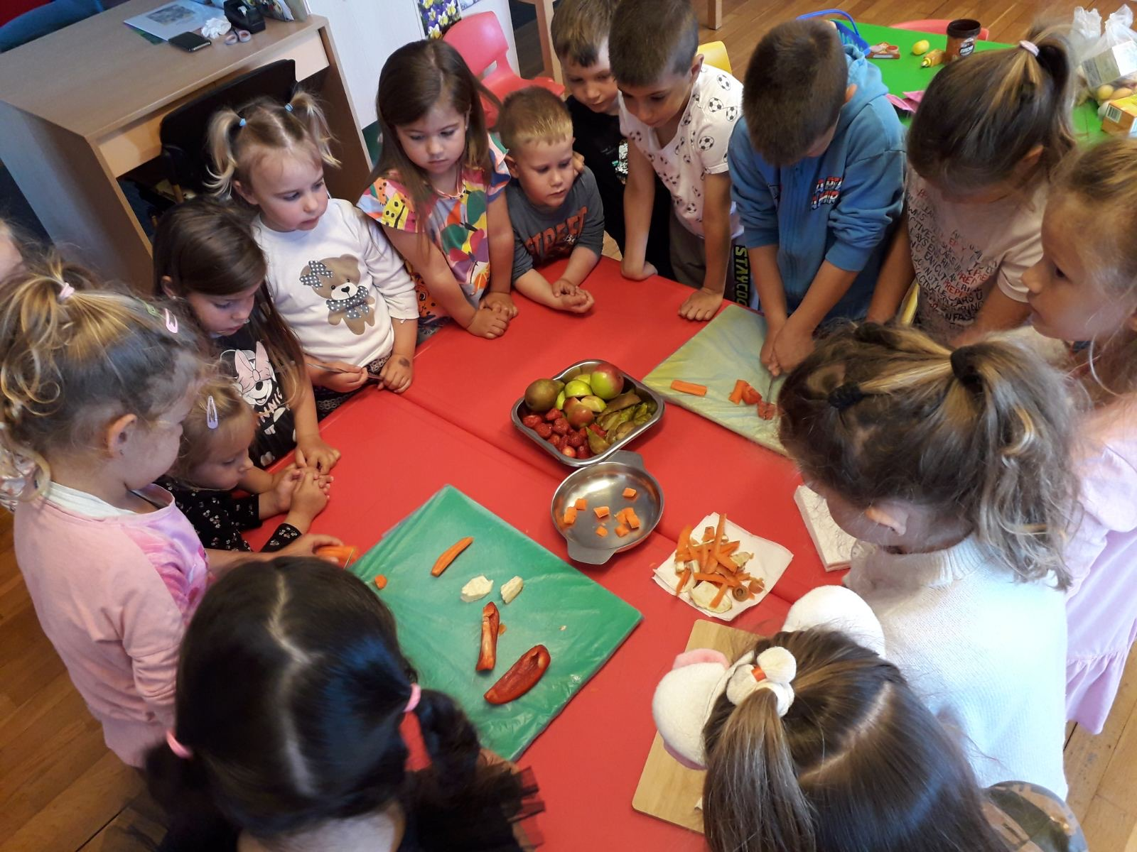
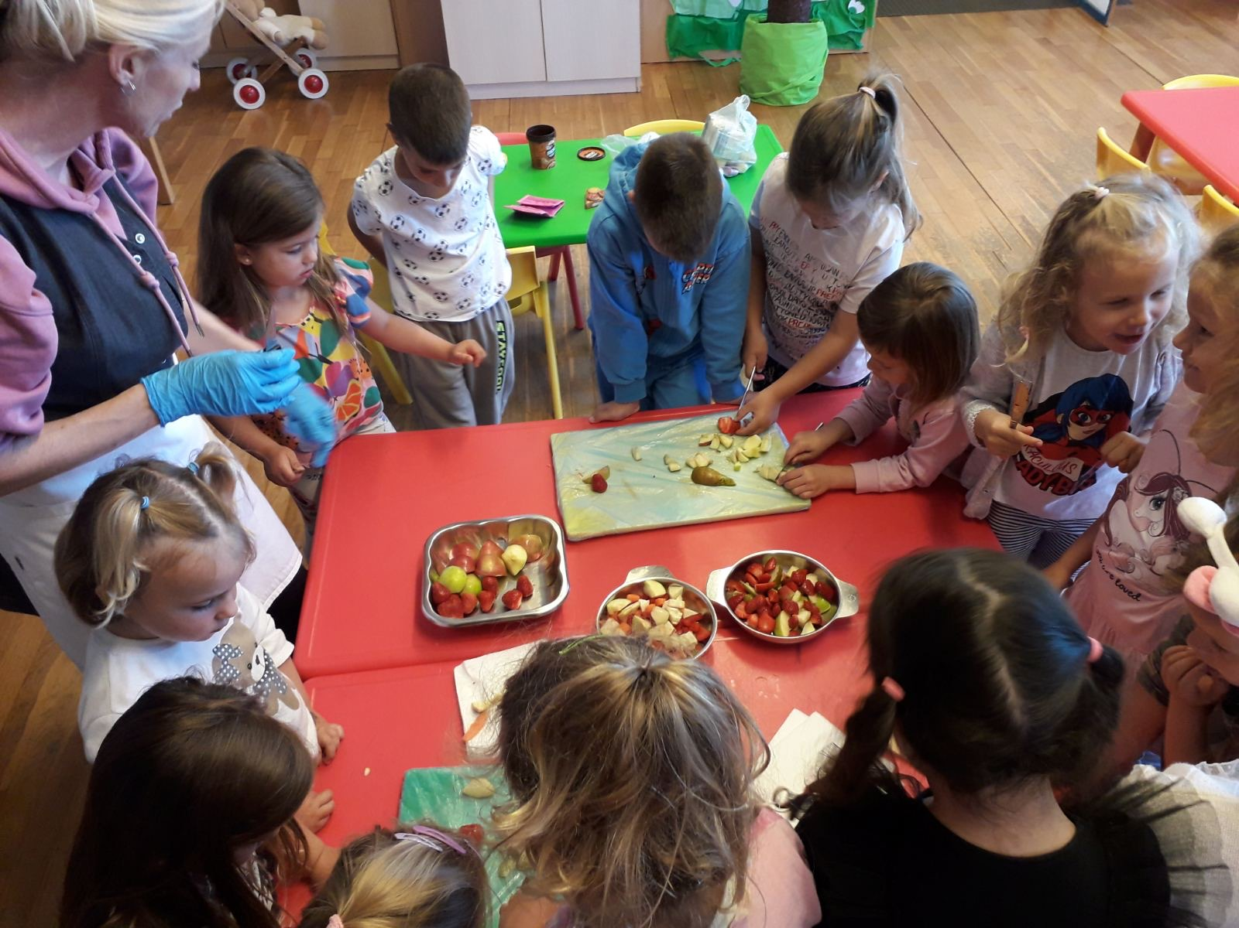
PRIPREMA ZDRAVE VOĆNE SALATE ( guljenje, sjeckanje, miješanje)

Slide 12
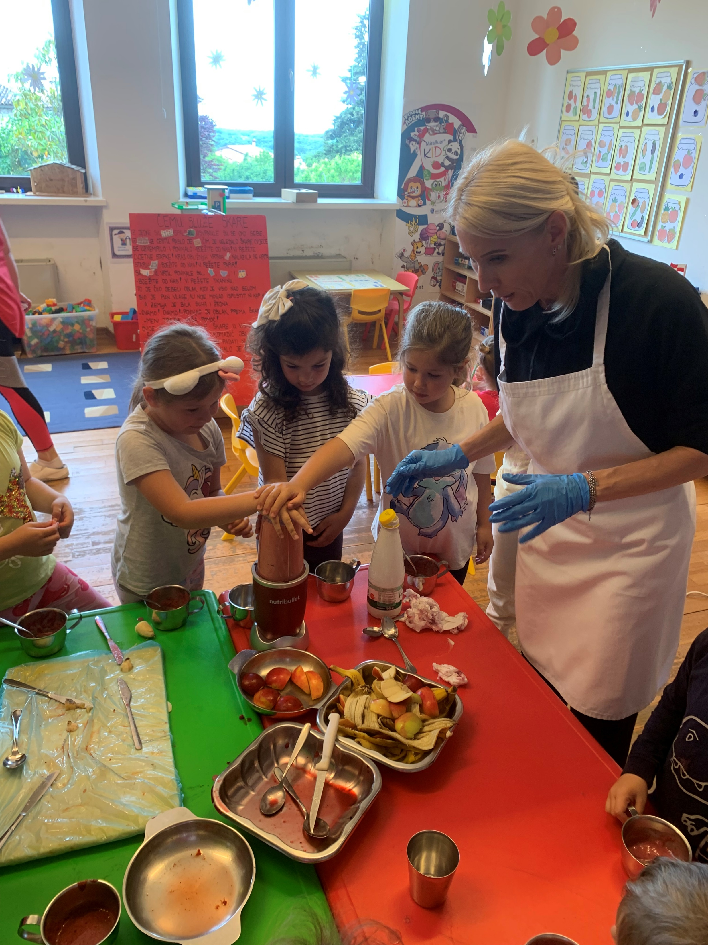
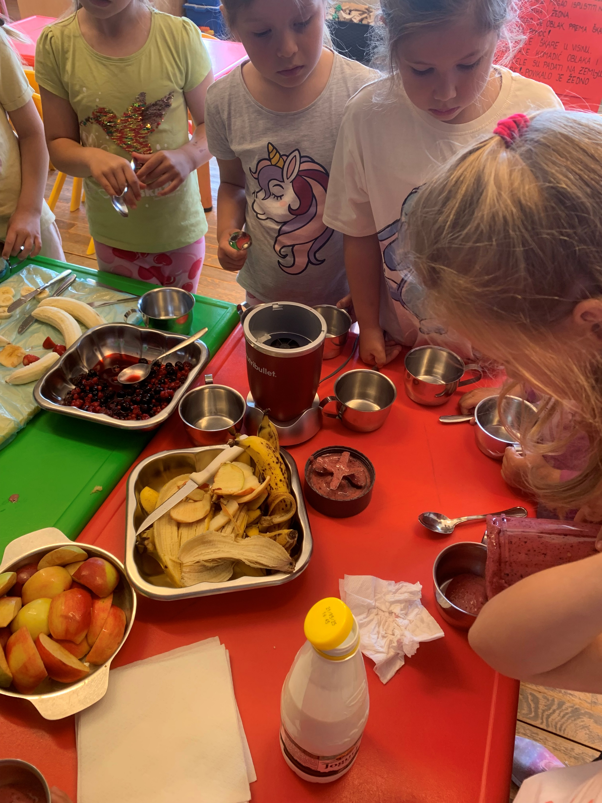
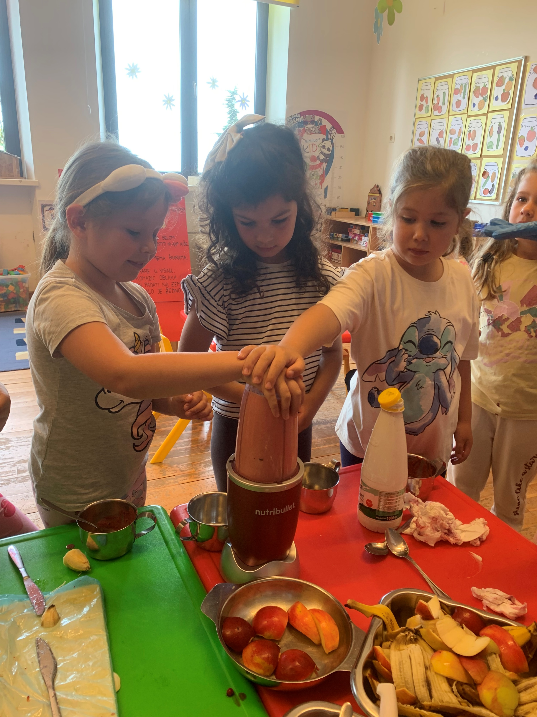
PRIPREMA ZDRAVOG VOĆNOG NAPITKA

Slide 13
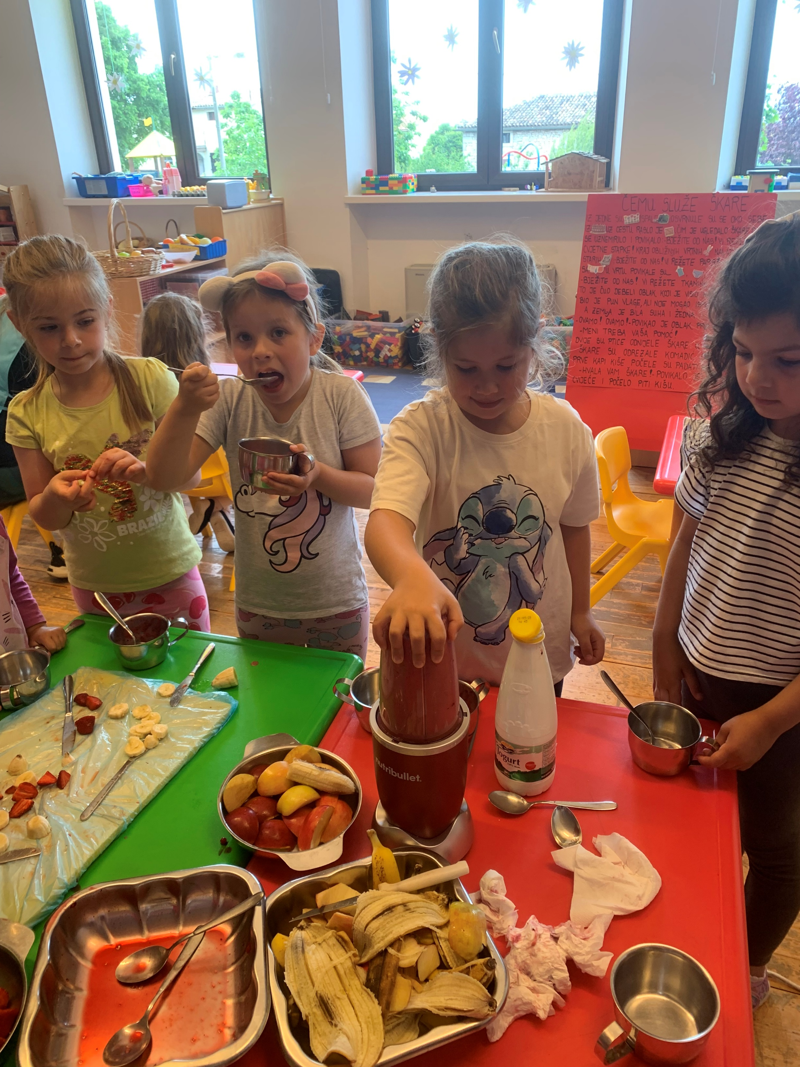
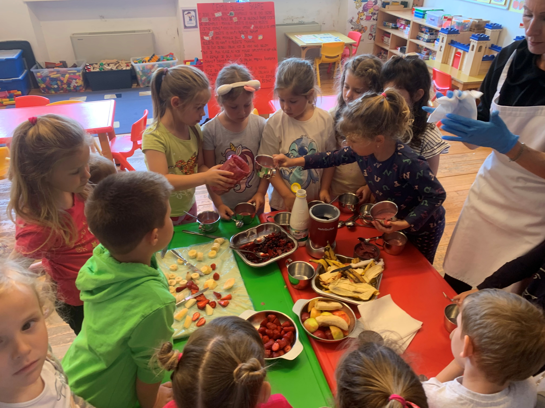
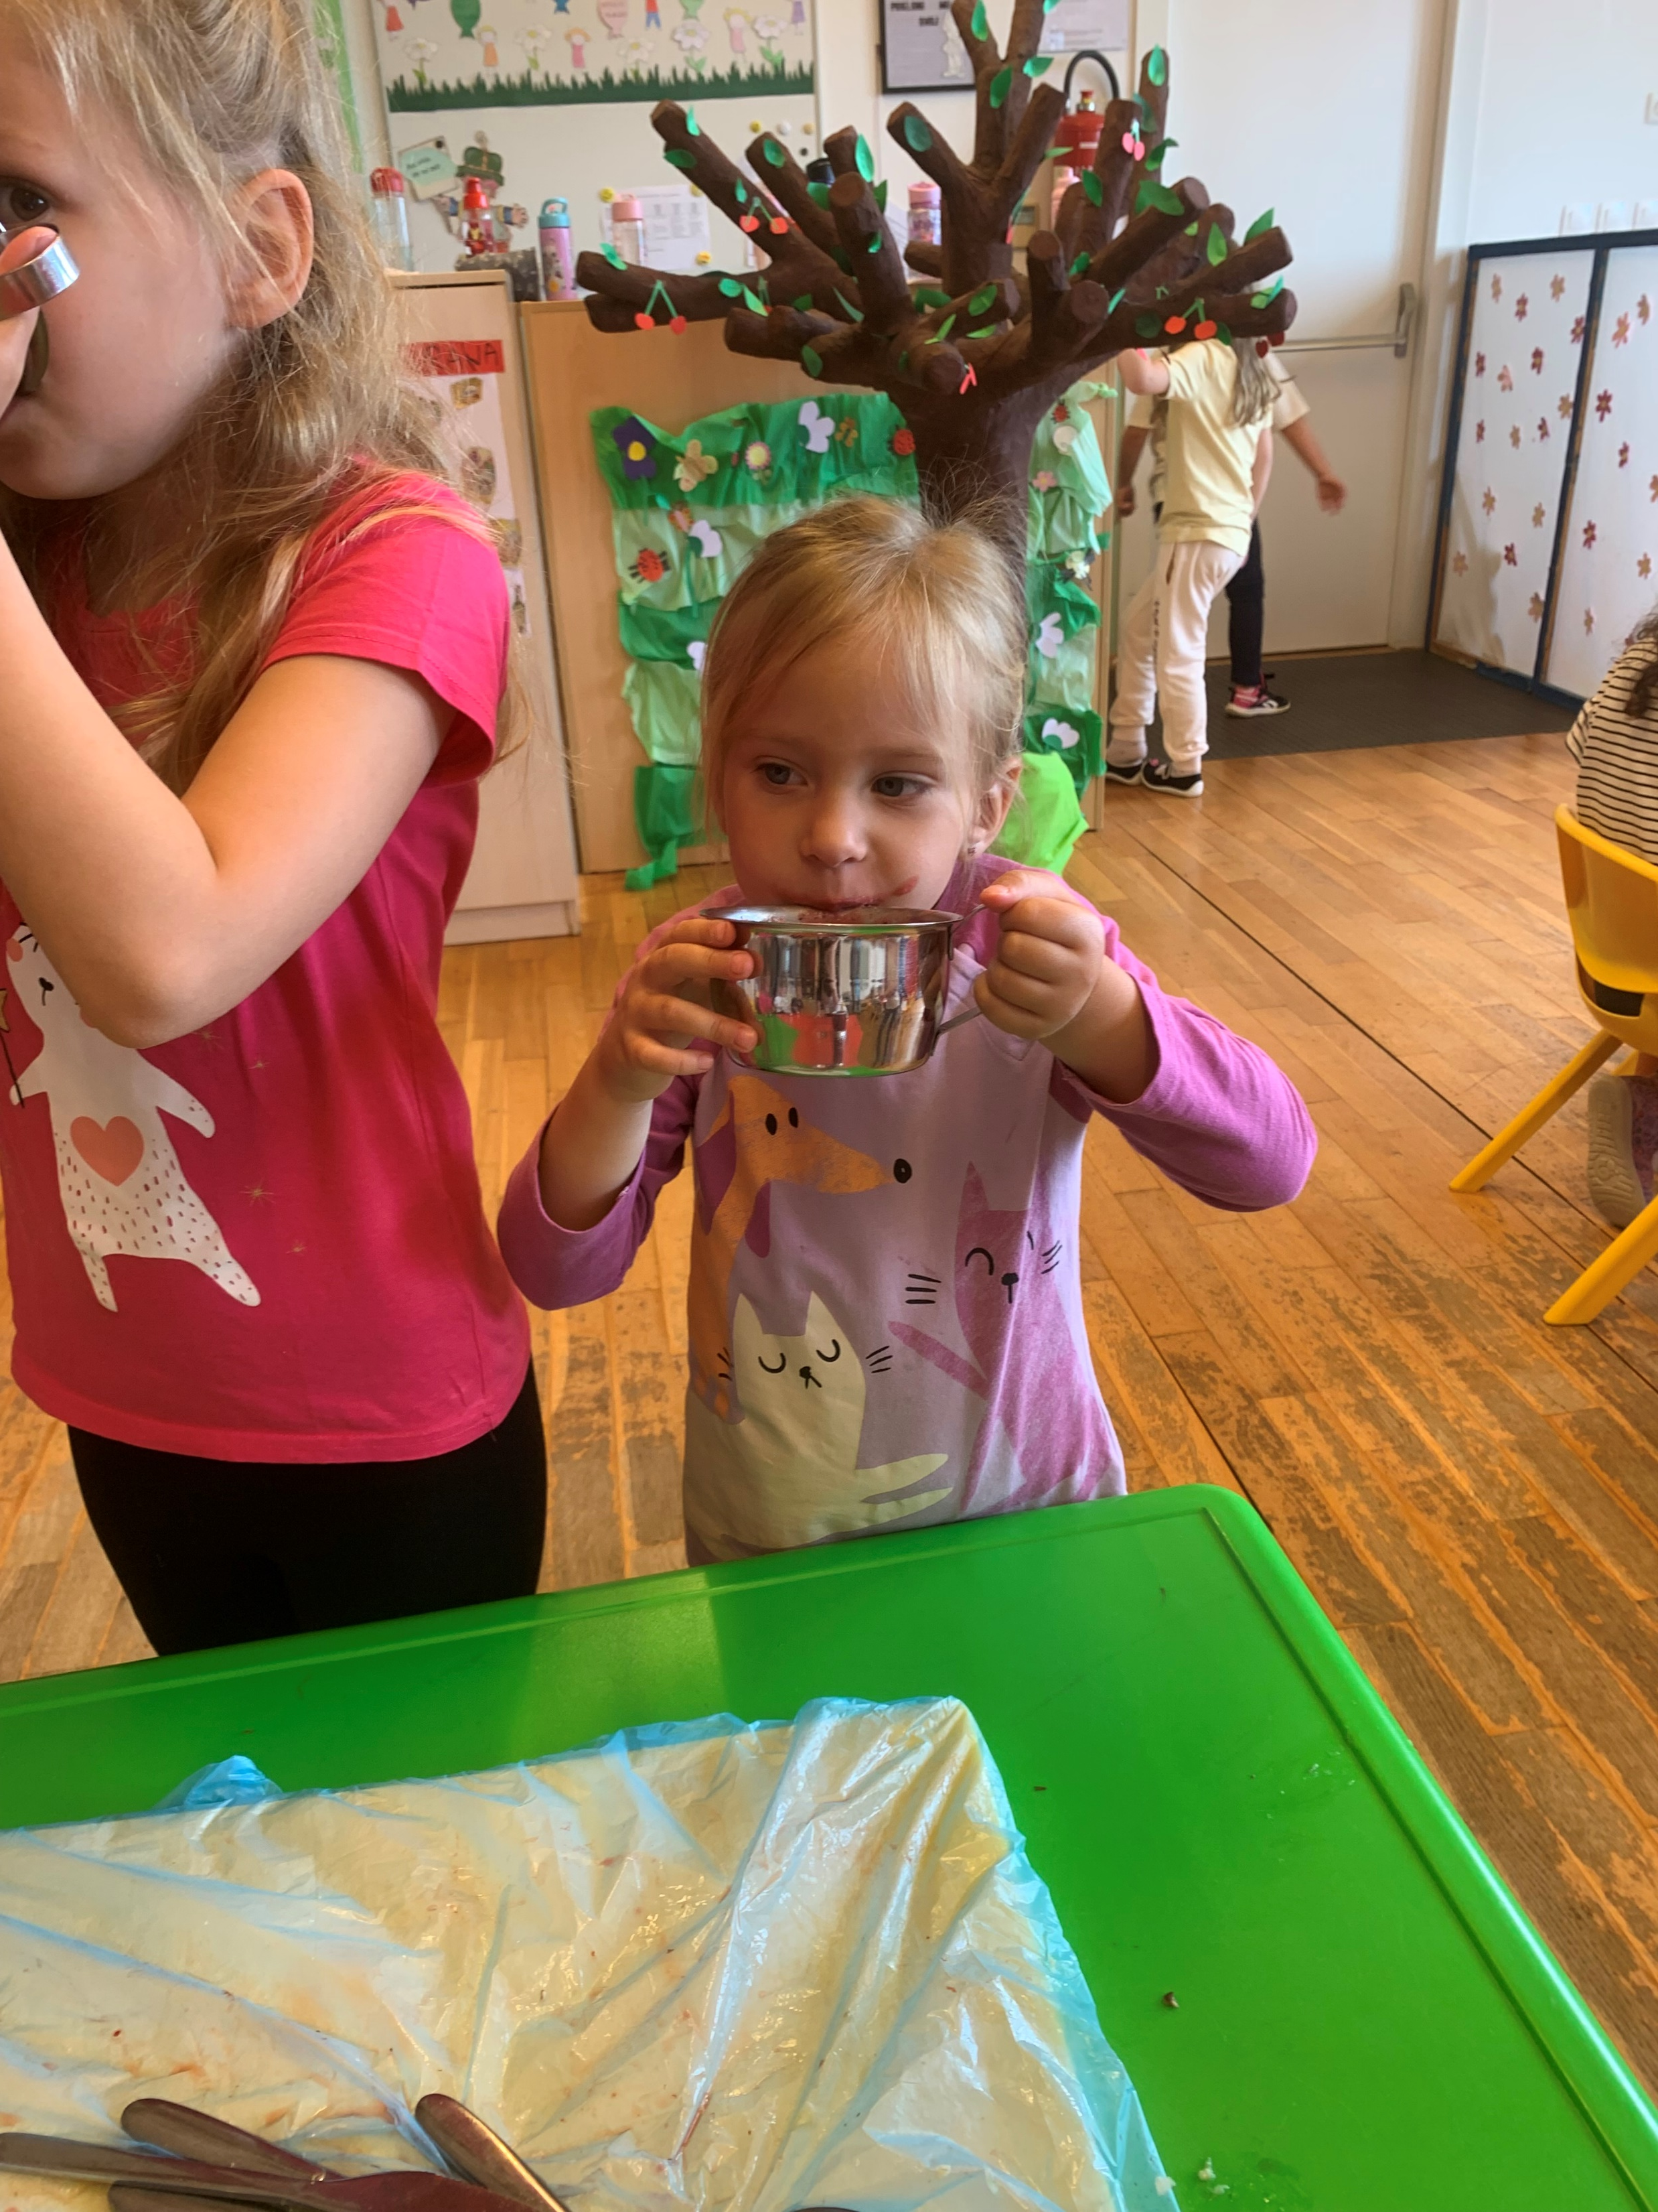

Slide 14
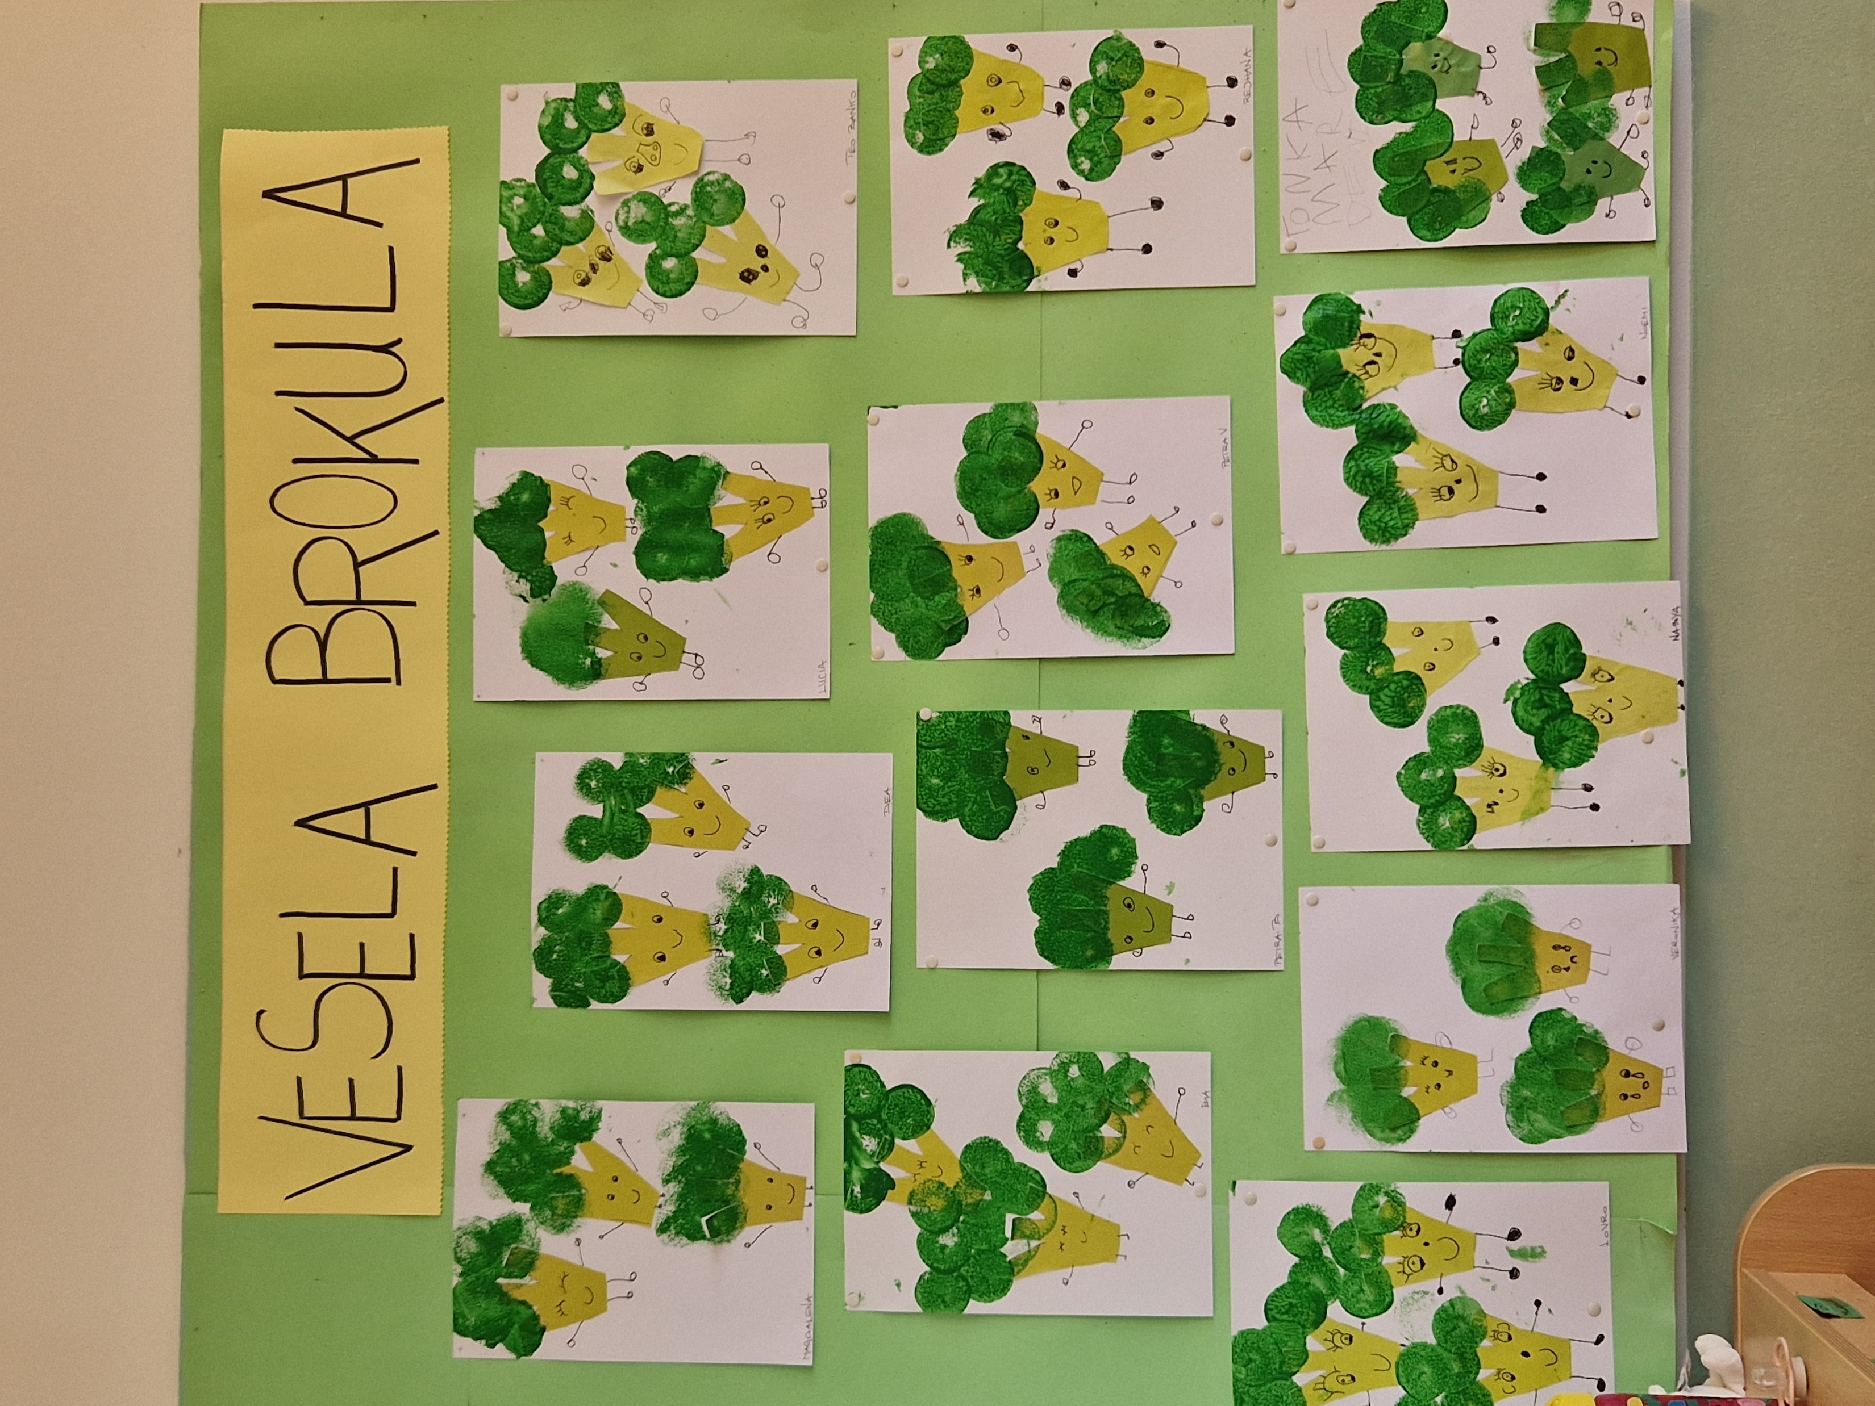
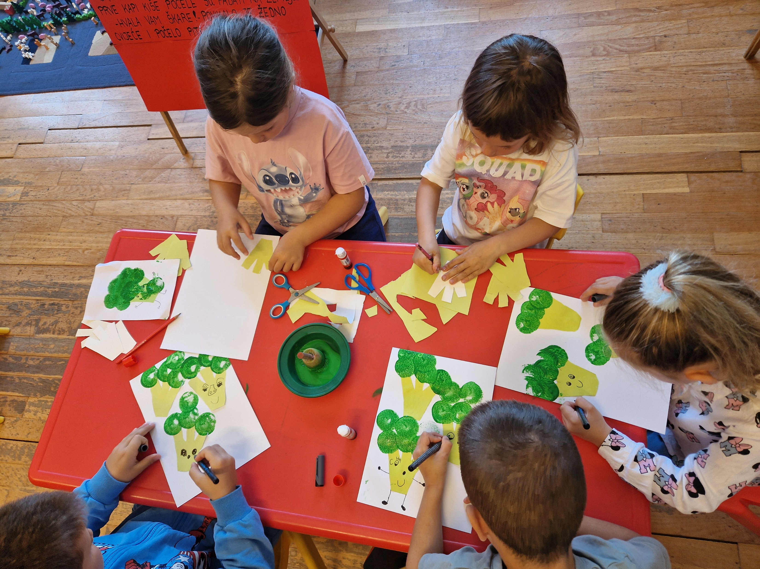
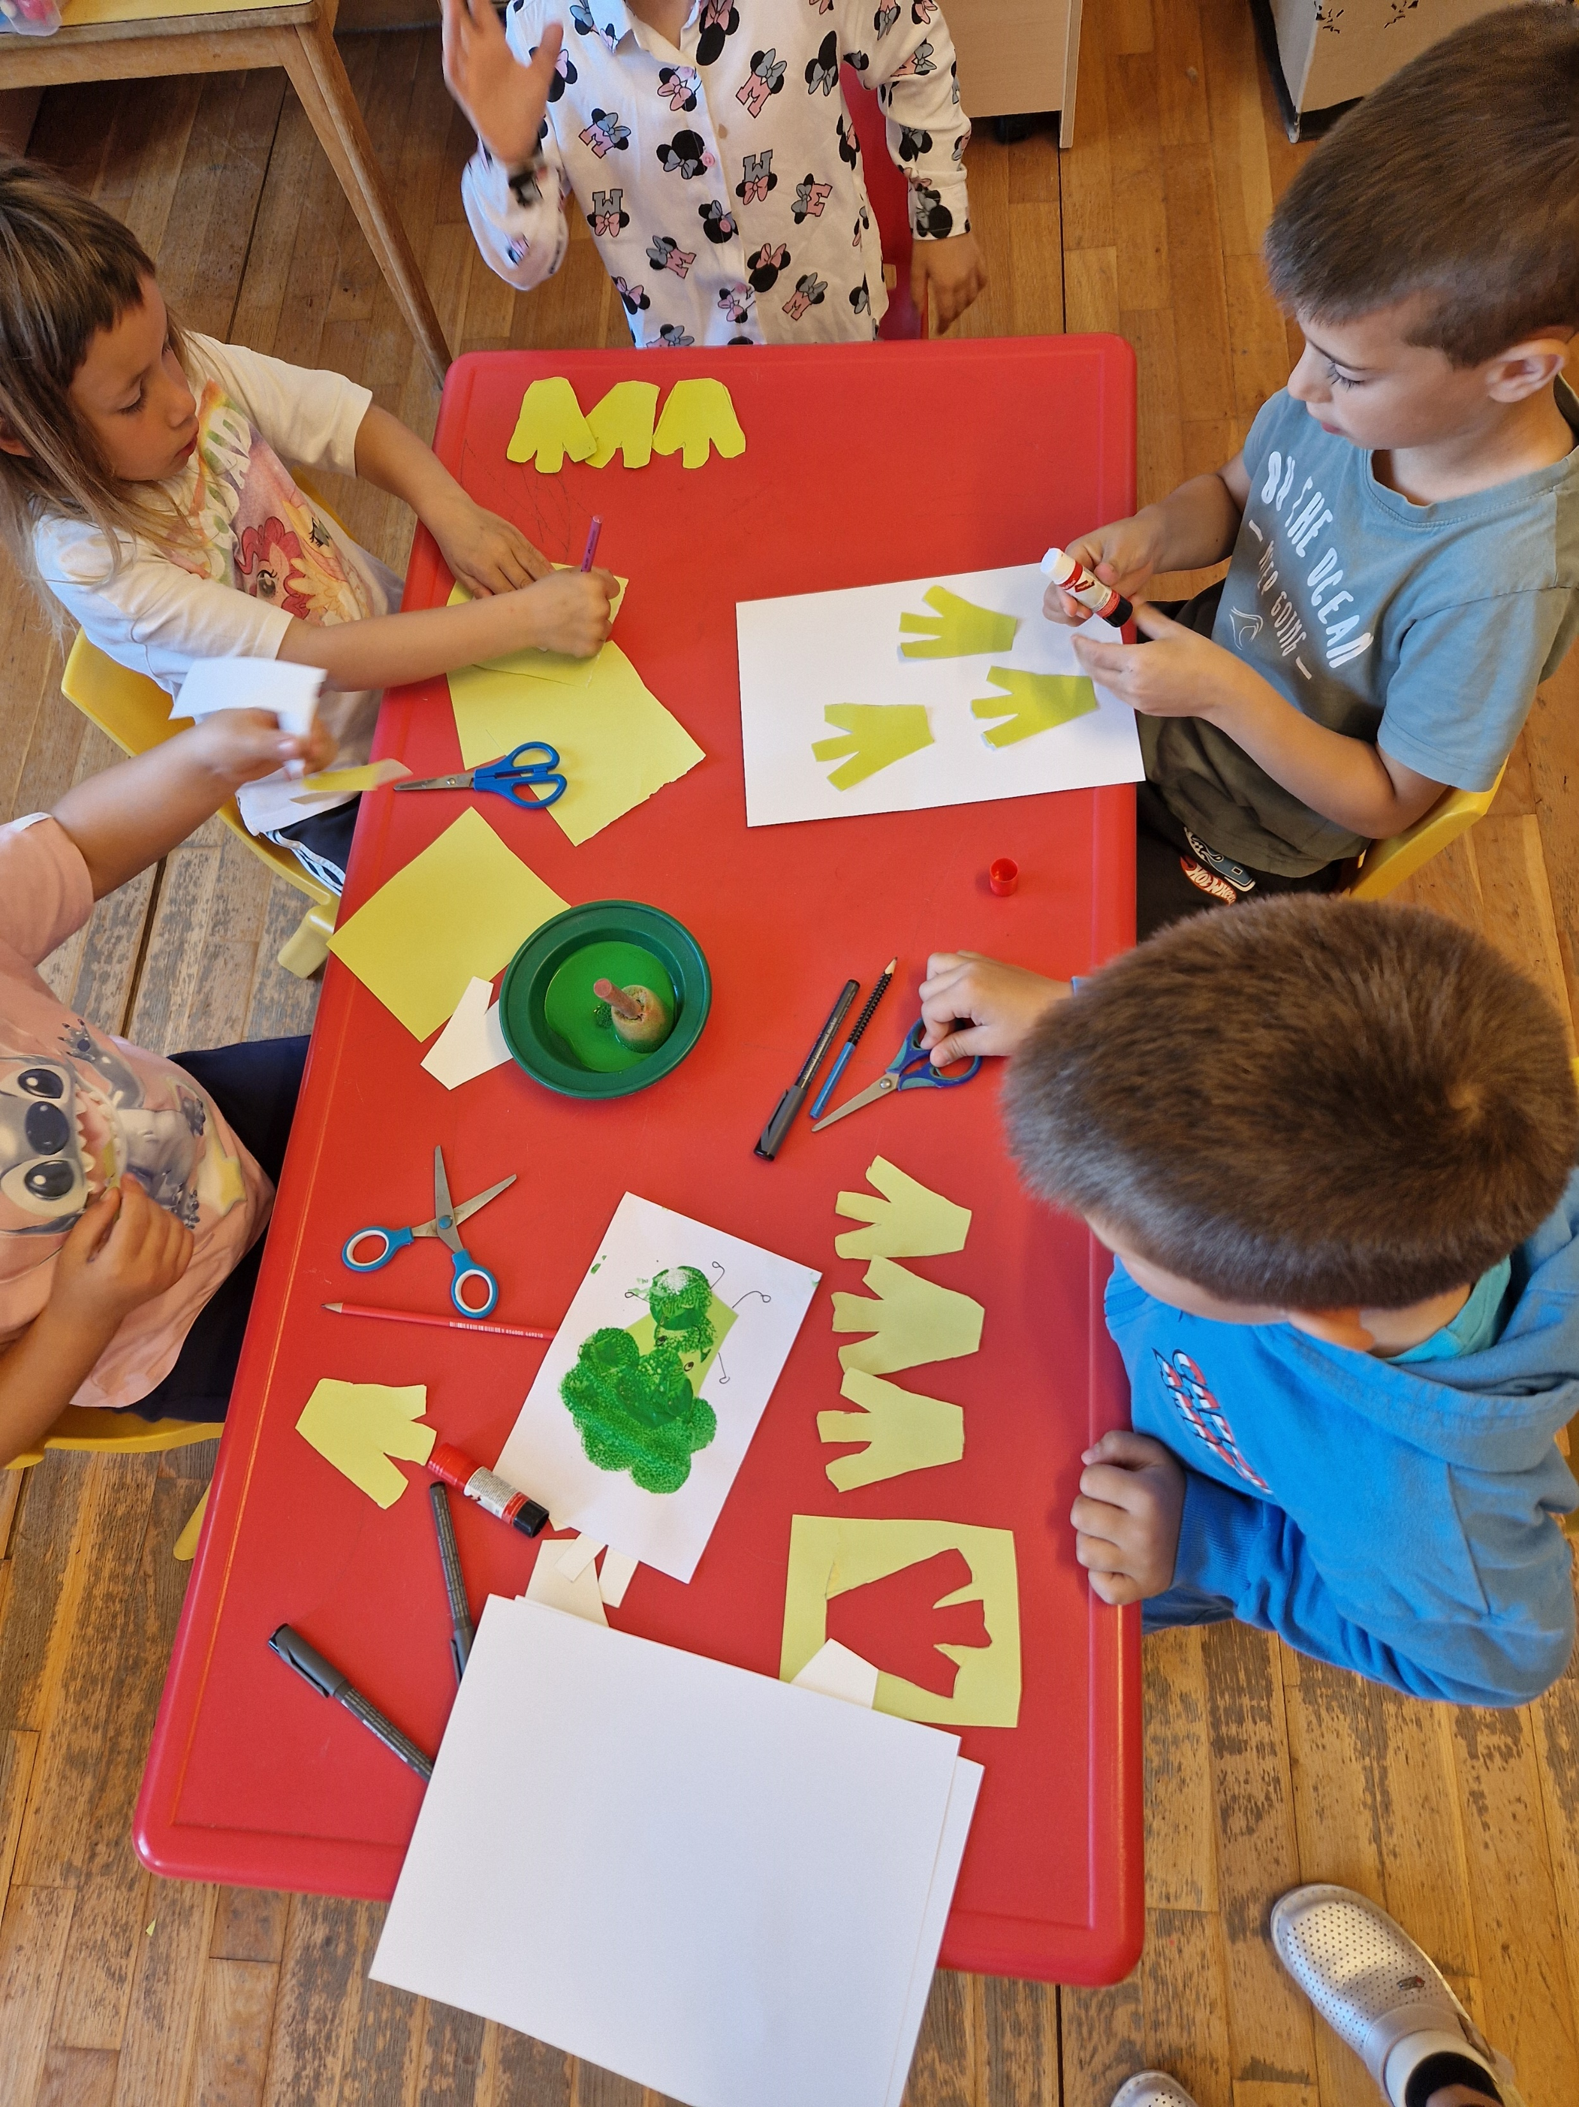
LIKOVNE AKTIVNOSTI:
-vesele brokule –kolaž papir, škare, ljepilo, tempera, spužvica

Slide 15
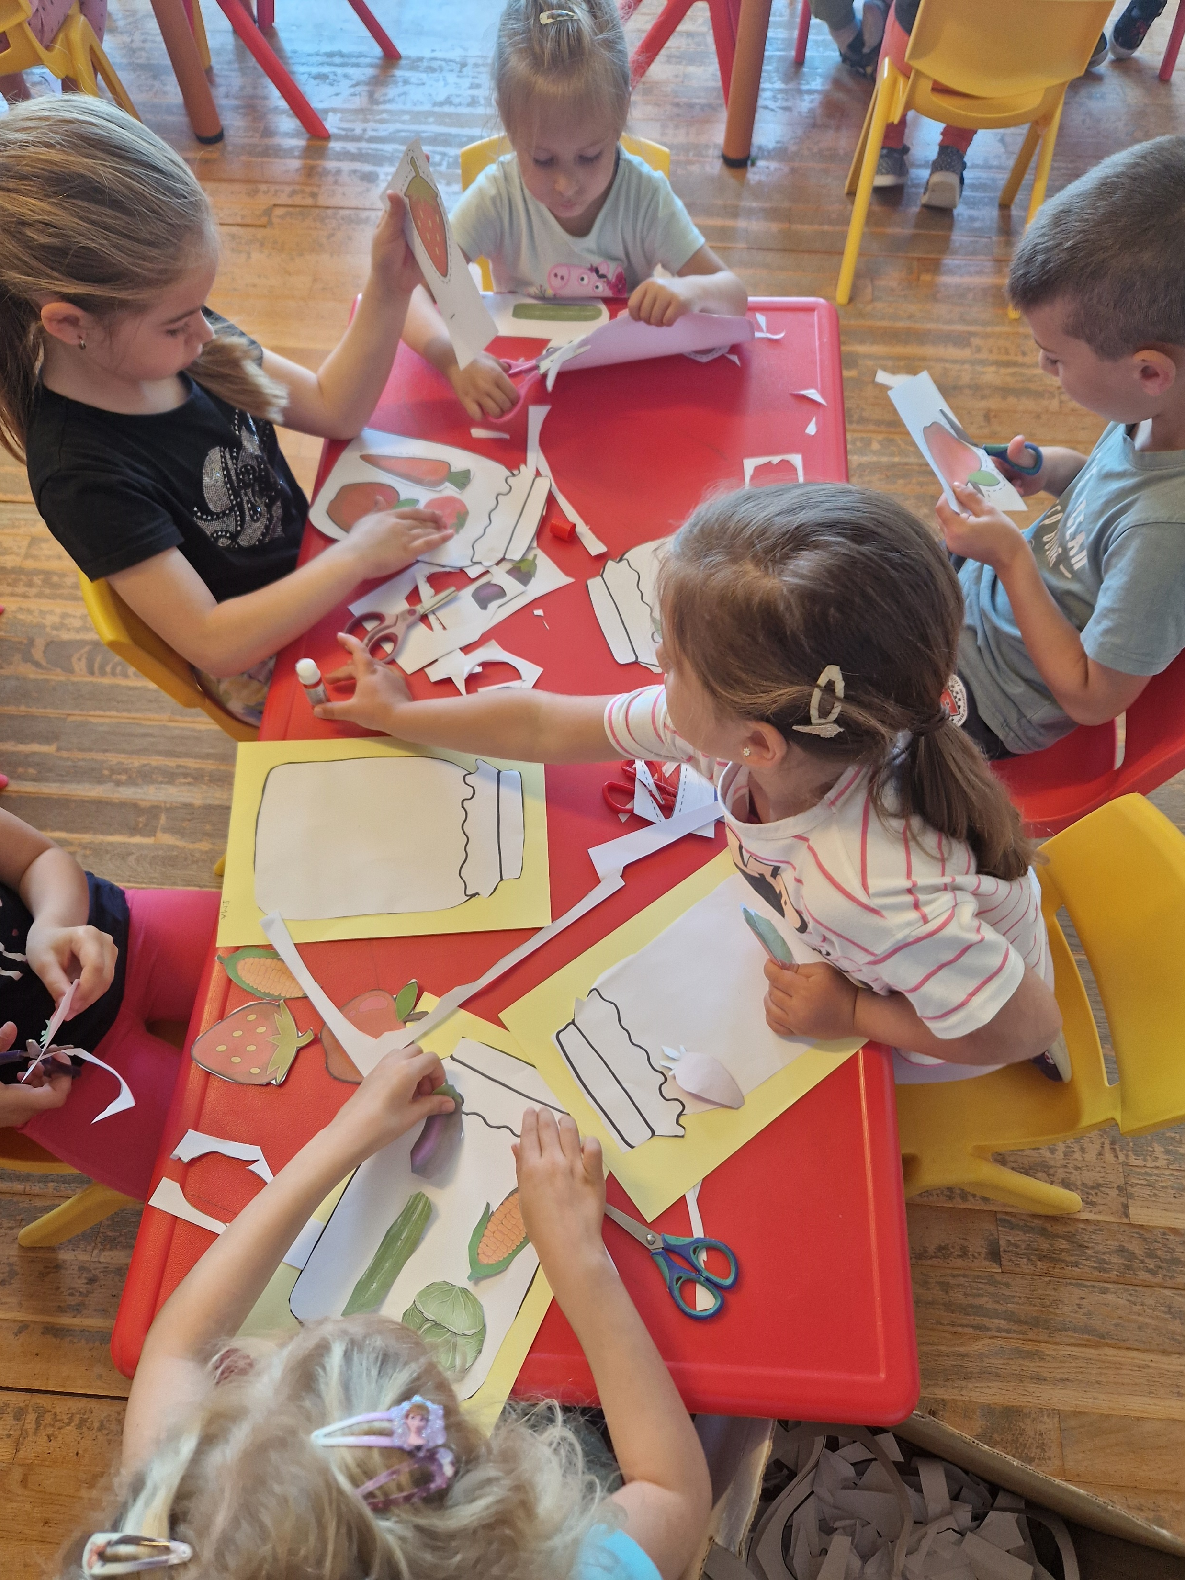
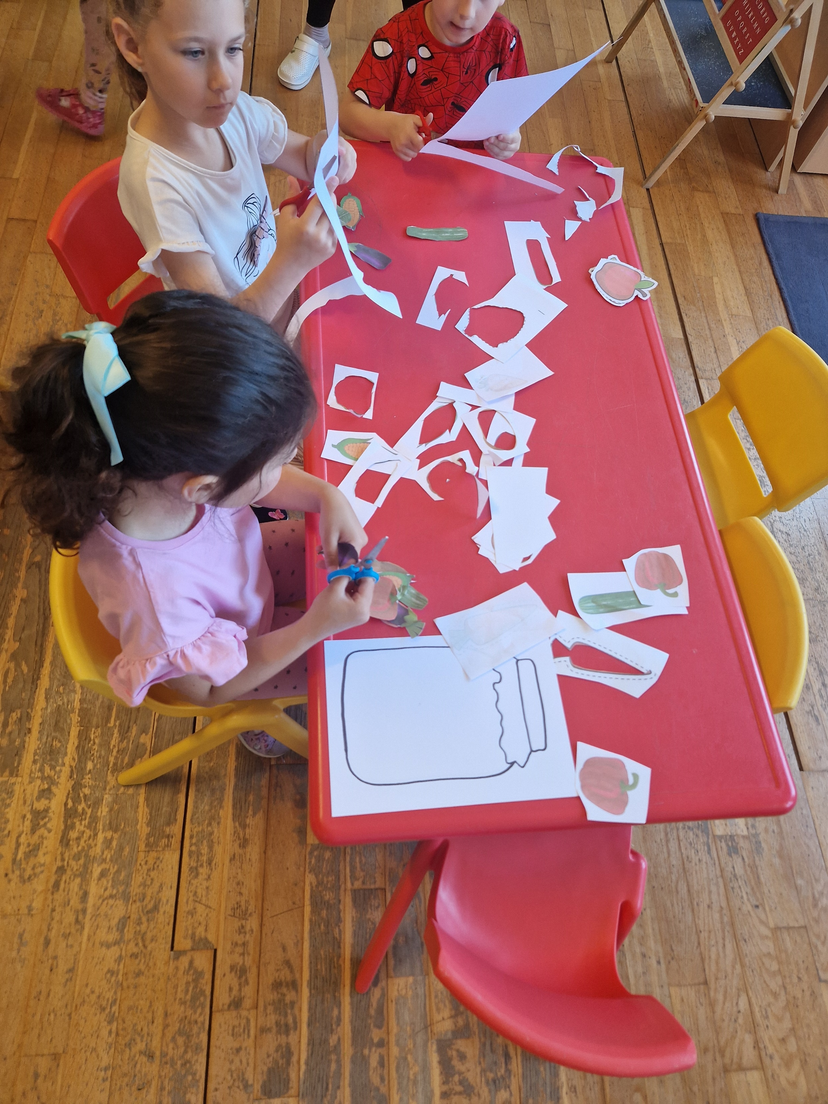
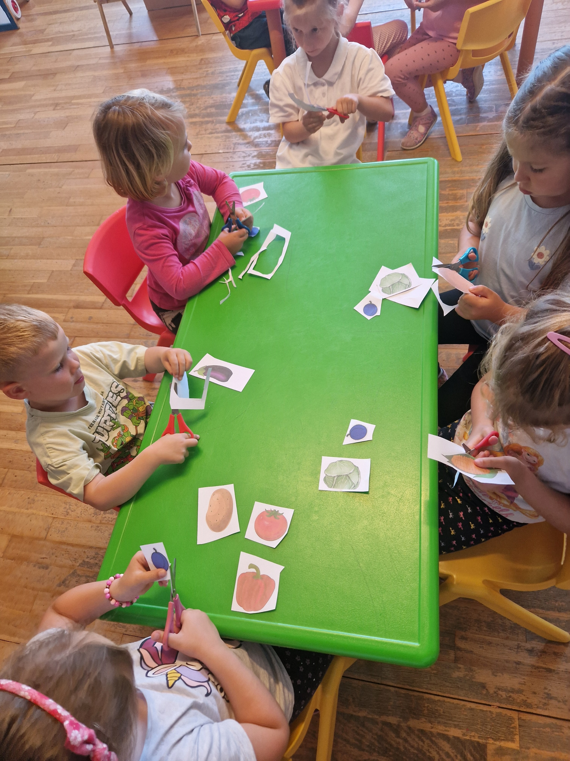
- Rezanje povrća škaricama i lijepljenje na staklenku

Slide 16
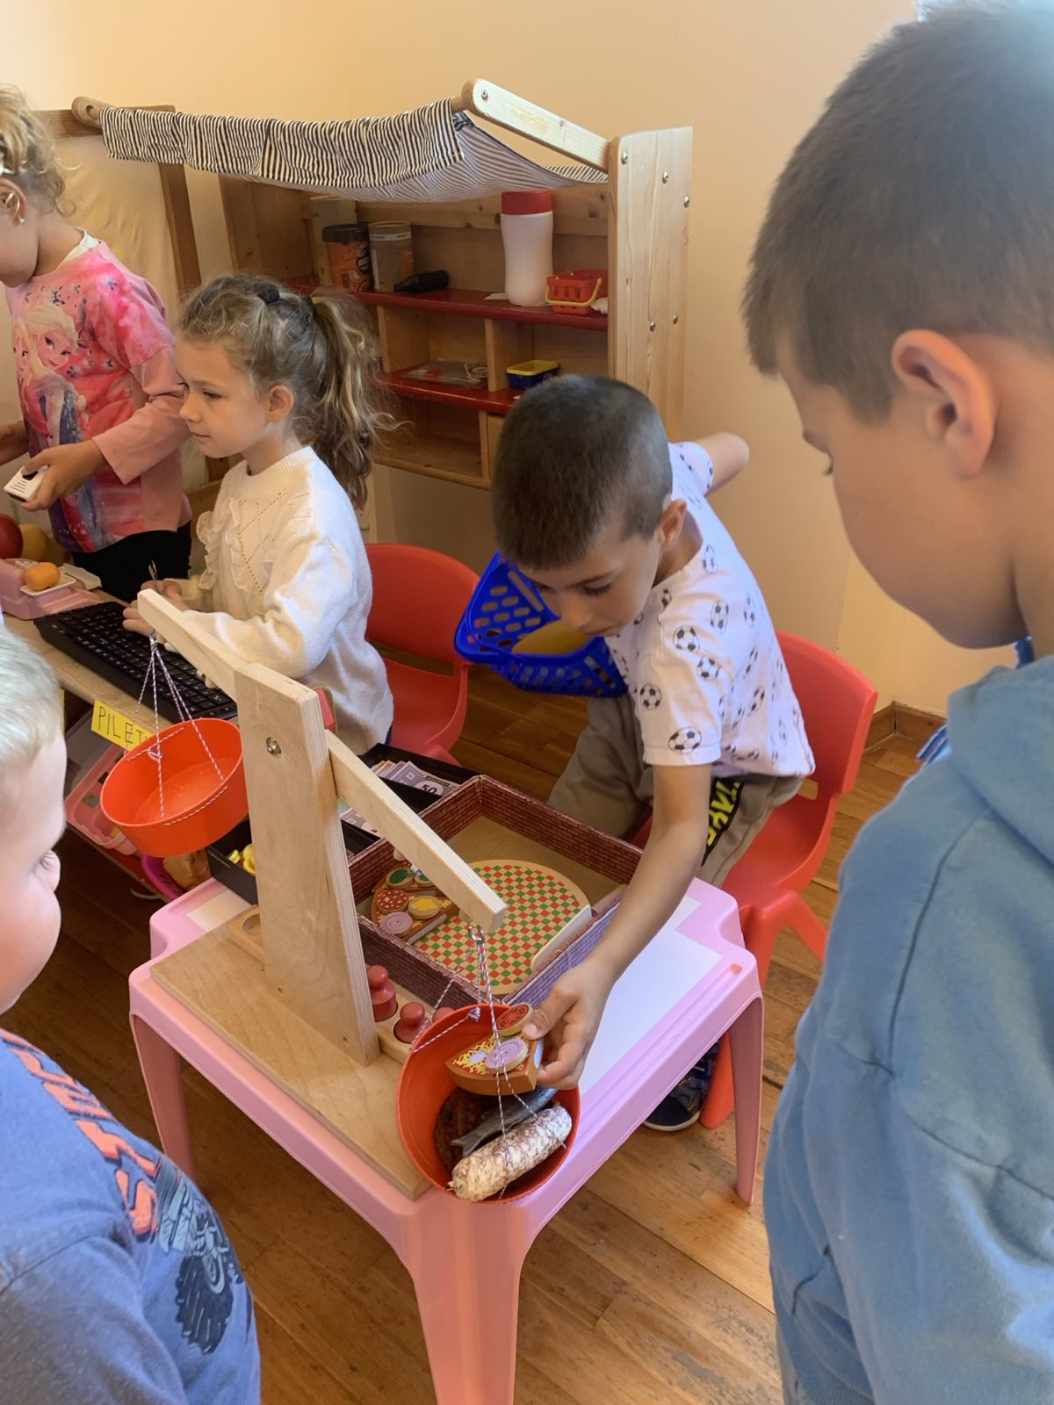
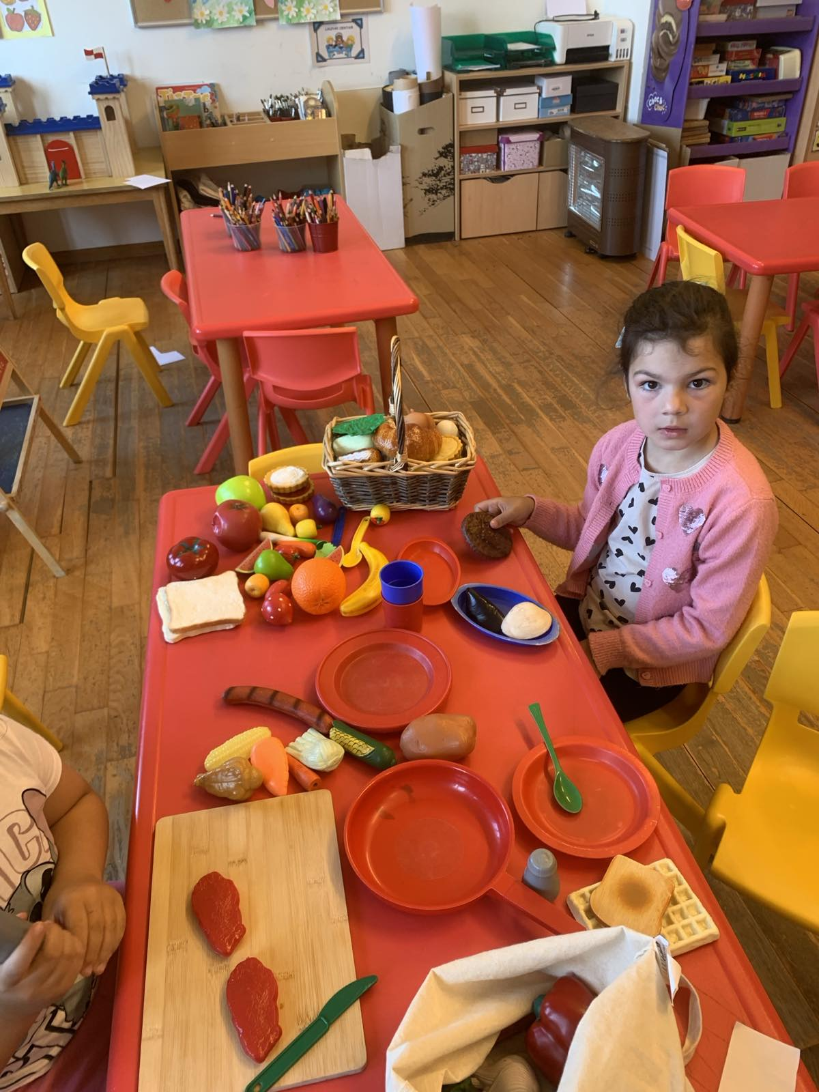
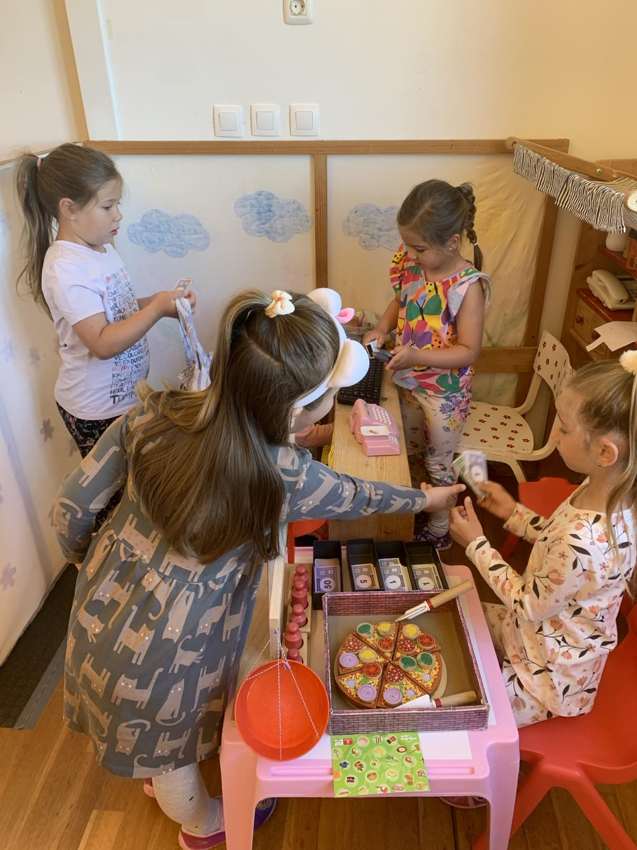
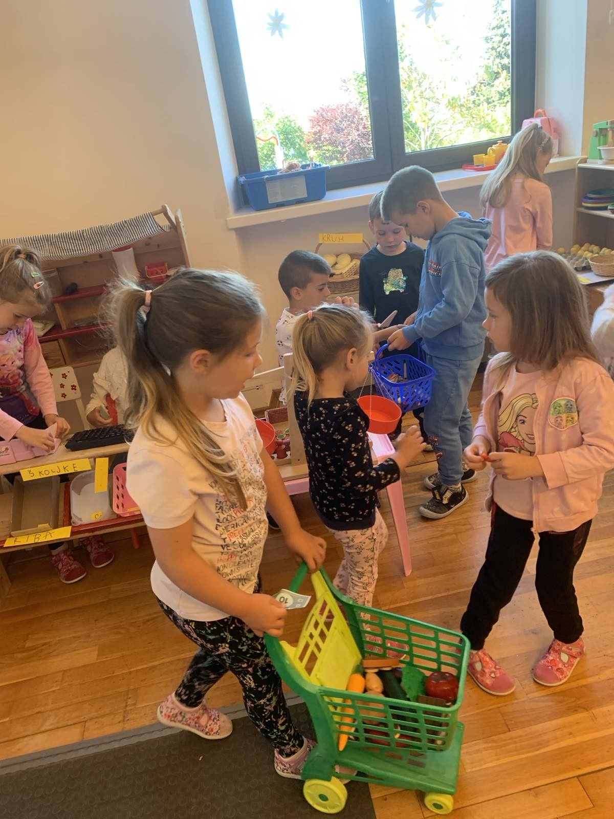
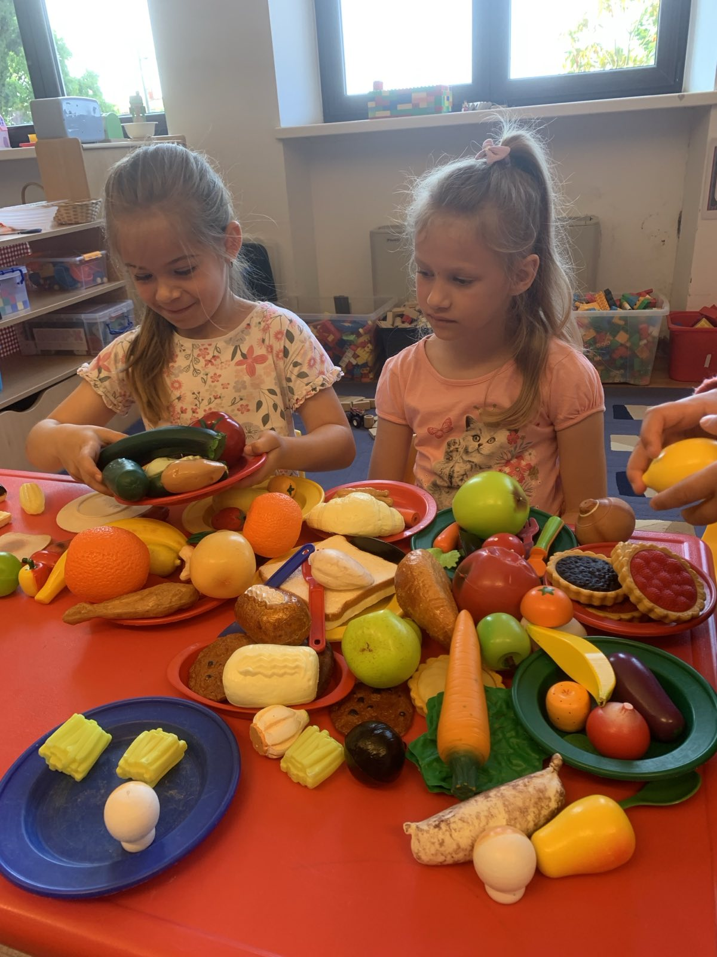
U skupini smo formirali centar „TRGOVINA”. Poticaji su bili voće, povrće, pekarski proizvodi, riba, mesni proizvodi, vaga, blagajna, košarice za kupovinu, papirnate vrećice, košare za sortiranje, novac…

Slide 17
ZAKLJUČAK:
Cilj svih aktivnosti bio nam je informirati, motivirati i osvijestiti djecu kako se što zdravije i kvalitetnije hraniti i razviti njihove zdrave prehrambene navike.
Djeca su u vrtić donosila razno voće i povrće kako bi istraživali okuse, mirise, boje, oblike, veličine i teksturu voća i povrća.
Guljenje, rezanje, stiskanje / cijeđenje bile su najzanimljivije aktivnosti te smo ih stoga provodili svakodnevno kroz tri tjedna trajanja projekta.
Kroz razne stolne i manipultivne igre djeca su obogatila i proširila svoj rječnik ( nazivi voća i povrća, mjesto gdje rastu- voćnjak, povrtnjak, vinograd…).
Razvijali su pažnju, pamćenje, socijalne vještine ( poštivanje pravila, čekanje na red…), spoznaju (klasifikacija predmeta, predčitačke i predmatematičke vještine).
Slikovitim prikazom podjele hrane kroz piramidu zdrave prehrane djeca su istaknula prikaz zdravih namirnica koje su presudne za naše zdravlje, pravilan razvoj, energiju i zdrav život.
Kroz sve aktivnosti djeca su osvijestila važnost zdrave prehrane i usvajanje zdravih prehrambenih navika, kao i važnost tjelesnog kretanja, a u konačnici da se potakne da se svi zdravije hranimo kako u vrtiću tako i u svojim obiteljima.

